Slide 1

Vydání 26.10
Bitcoinový
diplom
Finanční vzdělávání pro éru Bitcoinu

Slide 2

Modul 1
Porozumění penězům
Problém: Jak fungují peněžní systémy a jak se mění?
Notes:
Zdroj: My First Bitcoin, Bitcoin Diploma – studijní příručka, vydání 26.10, moduly 1–4 a úvodní očekávání od studujících. Upraveno v souladu s licencí Creative Commons Uveďte původ–Zachovejte licenci 4.0 Mezinárodní; tato prezentace používá stejnou licenci. Tato prezentace slouží jako pomůcka při výuce vedené vyučujícím. Příklady, aktivity, tempo a způsob výuky přizpůsobujte při zachování smyslu učiva, požadovaných kompetencí a bezpečnostních hranic. Délka výukových bloků není pevně stanovena.

Slide 3
Znalosti předcházejí činům
Nejprve se učte · začněte v malém · postupujte pomalu
Není vyžadován žádný nákup, vlastní finanční prostředky ani vlastní peněženka
K absolvování nejsou potřeba vlastní zařízení ani internet
K dispozici jsou připravené materiály, simulace a praktická cvičení bez připojení k internetu
Tento kurz slouží ke vzdělávání, nikoli jako finanční, investiční, právní nebo daňové poradenství. Nedoporučuje nákup, prodej či držení bitcoinu ani půjčování se zástavou v bitcoinu a neslibuje růst ceny.
Bitcoinový diplom · Modul 1
Notes:
Dodržujte tyto hranice ve všech čtyřech modulech. Před jakýmkoli nepovinným praktickým nácvikem se skutečnými prostředky v malé hodnotě vysvětlete rizika týkající se soukromí, bezpečnosti a ztráty prostředků.

Slide 4

Nedůvěřujte, ověřujte
Bitcoinový diplom · Modul 1

Slide 5
Diskuse a očekávání ohledně soukromí
Ověřujte důkazy; rozlišujte mezi fakty, názory a zárukami
Zpochybňujte myšlenky s respektem; přiznejte nejistotu
Uchovávejte osobní příběhy a finanční informace v soukromí
Žádný nátlak na nákup, prodej ani zveřejňování držených prostředků
Než začnete nahrávat nebo sdílet něčí obrazovku, práci nebo identifikační údaje, vyžádejte si svolení. Nikdy nesdílejte skutečné soukromé klíče ani slova pro obnovu peněženky.
Cena Bitcoinu se může prudce měnit. Chyby, podvody, ztráta tajných údajů nebo selhání správce úschovy mohou způsobit trvalou ztrátu; platné platby je obvykle obtížné nebo nemožné zvrátit.
Bitcoinový diplom · Modul 1

Slide 6

Úvodní otázky o penězích
Proč lidé potřebují peníze?
Co dělá z něčeho peníze?
Kdo může vytvářet nebo ovládat peníze, které používáte?
Proč mají vaše peníze hodnotu?
Koupíte si za ně stejné množství jako dříve?
Bitcoinový diplom · Modul 1
Notes:
Využijte výchozí diskusi k rozlišení ověřitelného faktu od názoru, který vyžaduje kritéria a důkazy. Nežádejte o sdělování osobních finančních údajů.

Slide 7
Proč existují peníze
Peníze jsou aktivum, které lidé přijímají, protože očekávají, že je později přijmou i ostatní.
Specializace a směna
Spolupráce mezi neznámými lidmi
Ceny, dluhy, příjmy a úspory
Hodnota napříč časem a vzdáleností
Rychlá otázka
Jaký problém při směně nebo koordinaci pomáhají peníze řešit?
Bitcoinový diplom · Modul 1

Slide 8

Funkce peněz
Prostředek směny: platba za zboží a služby
Účetní jednotka: společné vyjádření cen a vedení záznamů
Uchovatel hodnoty: hodnota v čase
Jedna forma peněz může plnit určitou funkci lépe než jiná. Každá forma s sebou nese rizika spojená s kupní silou.
Bitcoinový diplom · Modul 1

Slide 9
Vlastnosti užitečných peněz
Trvanlivost: použitelnost v průběhu času
Přenositelnost: snadné přemístění nebo převod
Dělitelnost: malé i velké částky
Zaměnitelnost: vzájemně zaměnitelné rovnocenné jednotky
Vzácnost: omezené možnosti zvyšování nabídky
Přijatelnost: ochota je přijímat
Ověřitelnost a rozpoznatelnost: pravé, rozpoznatelné jednotky
Žádná forma peněz není ve všech ohledech dokonalá. „Zdravé peníze“ jsou výsledkem hodnocení: stanovte kritéria a porovnávejte důsledně podle nich.
Přemýšlejte kriticky
Které vlastnosti pro vás byly důležité, když jste dávali přednost jednomu druhu peněz nebo aktiv před jiným?
Bitcoinový diplom · Modul 1

Slide 10
Barter a dvojí shoda potřeb
Přímá směna zboží nebo služeb
Obě strany musí chtít to, co nabízí druhá strana
Ve stejnou dobu a v odpovídajícím množství
Obtíže s dělitelností, kažení zboží, stanovováním cen a spořením
Peníze oddělují prodej od nákupu
Bitcoinový diplom · Modul 1
Notes:
Použijte příklad ze zdrojového textu: Amina má rýži a chce boty; Luis má boty a chce olej na vaření; Mei má olej na vaření a chce opravářské práce. Jasně odlište neúspěšné pokusy o přímou směnu od pozdějšího řešení zprostředkovaného penězi.

Slide 11

Bitcoinový diplom · Modul 1

Slide 12

Bitcoinový diplom · Modul 1

Slide 13

Vzácnost, hodnota a směna
Vzácnost: jedno využití vylučuje jiné
Subjektivní hodnota: potřeby, preference a okolnosti
Směna: obě strany dávají přednost tomu, co získávají
Náklady obětované příležitosti: nejlepší alternativa, které se vzdáváme
Časová preference: nyní ve srovnání s později
Kompromis: přínos za cenu určité oběti
Samotná vzácnost nezaručuje hodnotu; záleží také na poptávce.
Bitcoinový diplom · Modul 1
Notes:
Použijte příklad s dostupností vody z příručky a každodenní rozhodování. Naléhavé potřeby mohou oprávněně zvýšit preferenci přítomnosti.

Slide 14
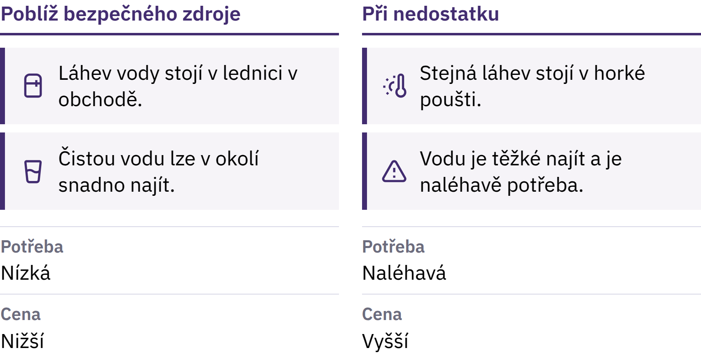

Slide 15

Náklady obětované příležitosti
Bitcoinový diplom · Modul 1

Slide 16
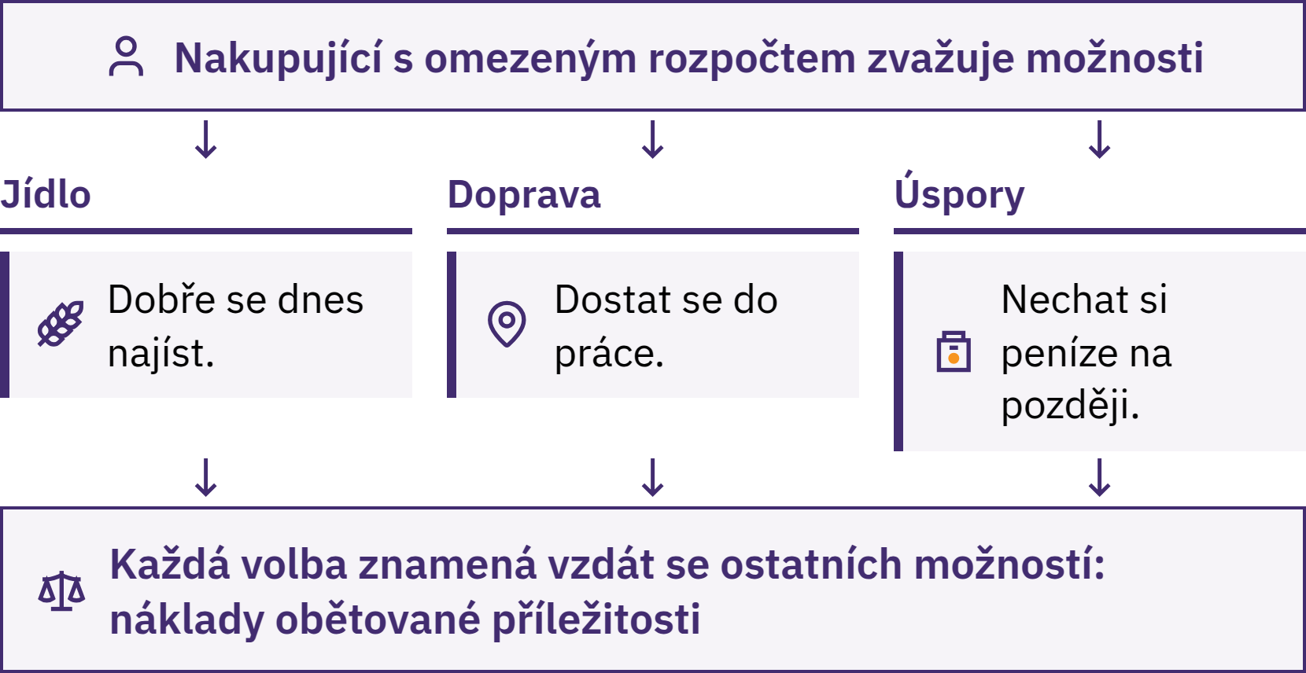

Slide 17
Od barteru k digitálním penězům
Přímá směna, dary, závazky a záznamy o dluzích
Komoditní peníze: zboží s jiným využitím
Standardizované mince: rozpoznatelnost; možné snižování obsahu drahého kovu
Kryté papírové peníze: směnitelné pohledávky; důvěra v emitenta
Banky a státní peníze: přísliby institucí
Digitální platby: pokyny měnící záznamy
Různé formy existovaly souběžně; společnosti neprocházely totožným sledem vývoje. Pohodlí často přinášelo závislost na emitentech a zprostředkovatelích.
Bitcoinový diplom · Modul 1
Notes:
Vysvětlete zlatý standard a různá pravidla směnitelnosti papírových peněz krytých zlatem. Karta nebo telefon odesílá pokyny; peníze neobsahuje. Běžný bankovní vklad je závazkem banky vůči jejímu klientovi.

Slide 18
Fiat peníze
Fiat peníze jsou státem schválené peníze, které nelze směnit za pevně stanovené množství komodity, například zlata.
Centrální banka: měnová báze, měnová politika, vypořádání
Komerční banky: vklady, platby, úvěry
Stát: daně, výdaje, zákony
Lidé a podniky: práce, ceny, směna
Všeobecné přijímání a síťové efekty
Pohodlné platby a flexibilní úvěry přinášejí závislost na institucích. Množství peněz v oběhu, přístup k nim i pravidla se mohou měnit; pravidla týkající se zákonného platidla se liší podle jurisdikce.
Bitcoinový diplom · Modul 1

Slide 19
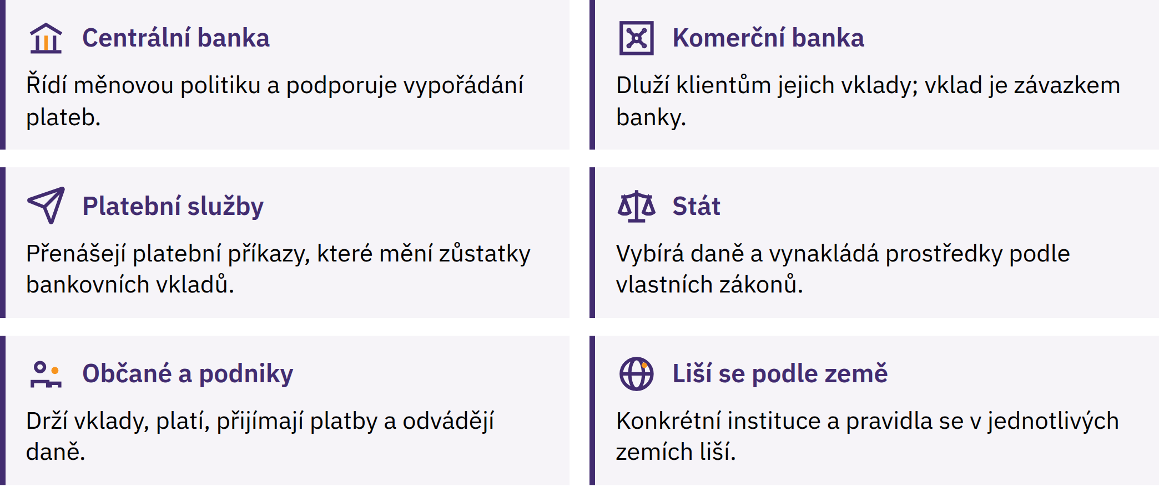

Slide 20

Prozkoumejte místní platbu
Zvolte běžnou platbu nebo použijte smyšlený scénář.
Za co se platí? Která měna slouží jako zúčtovací jednotka?
Proč ji příjemce přijímá?
Které instituce, záznamy nebo pravidla ji podporují?
Co se zkomplikuje, pokud měna přestane být přijímána nebo se ztratí důvěra v ni?
Bitcoinový diplom · Modul 1

Slide 21
Bankovnictví s částečnými rezervami
Bankovní vklady: přísliby výplaty peněz
Pouze část je držena jako okamžitě dostupné rezervy
Úvěr obvykle vytváří nové vkladové peníze
Splácení jistiny snižuje množství vkladových peněz
Poskytování úvěrů omezují kapitál, likvidita, úvěrové riziko, zdroje financování, regulace a poptávka
Riziko likvidity: nedostatek prostředků dostupných pro dnešní výběry.
Riziko platební neschopnosti: hodnota aktiv je nižší než hodnota závazků.
Hromadné výběry vkladů mohou ztížit přístup k penězům. Pojištění vkladů a úvěry od centrální banky mohou zmírnit paniku, ale rozsah krytí a pravidla se liší; ochrana nemůže odstranit všechna rizika.
Bitcoinový diplom · Modul 1
Notes:
Banky získávají příjmy z úroků a poplatků a zároveň pokrývají náklady a ztráty. Nenaznačujte, že všechny banky jsou na pokraji krachu nebo že poskytování úvěrů nemá žádná omezení. Rozlišujte mezi příslibem banky a přímým vlastnictvím aktiva používaného k vypořádání.

Slide 22
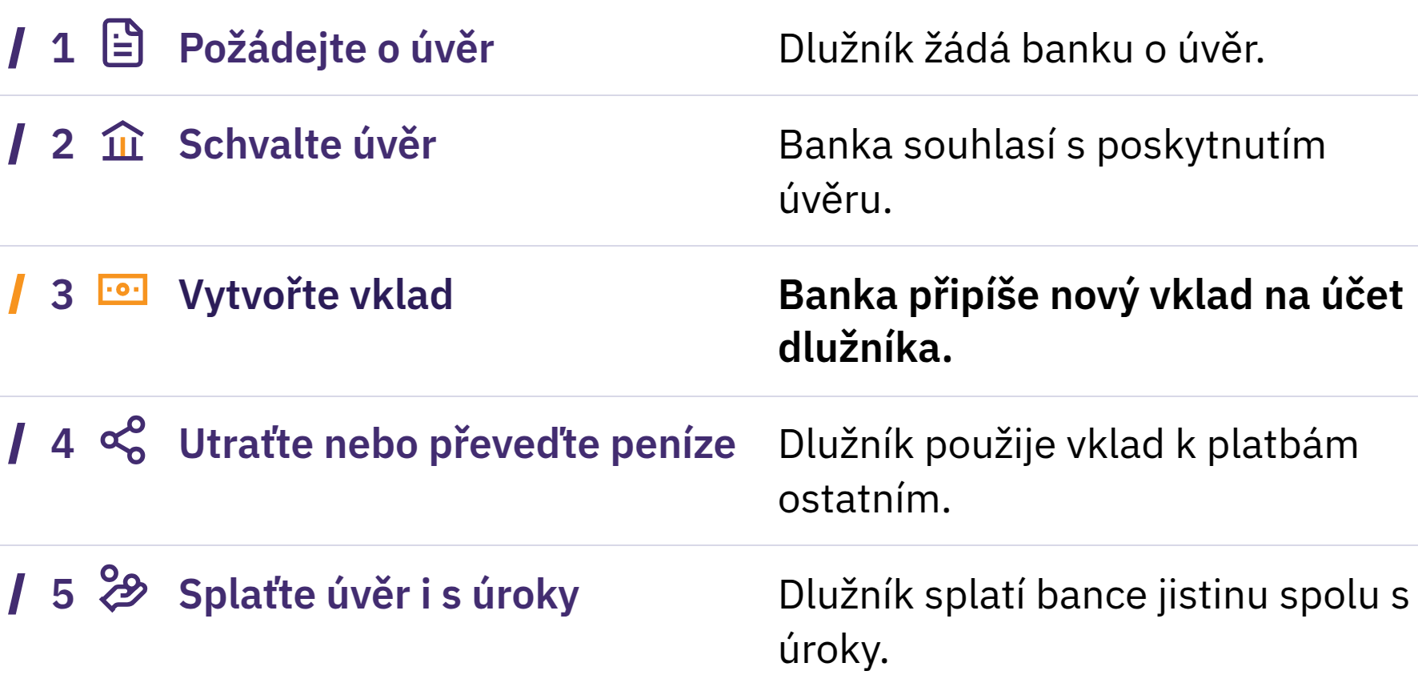

Slide 23
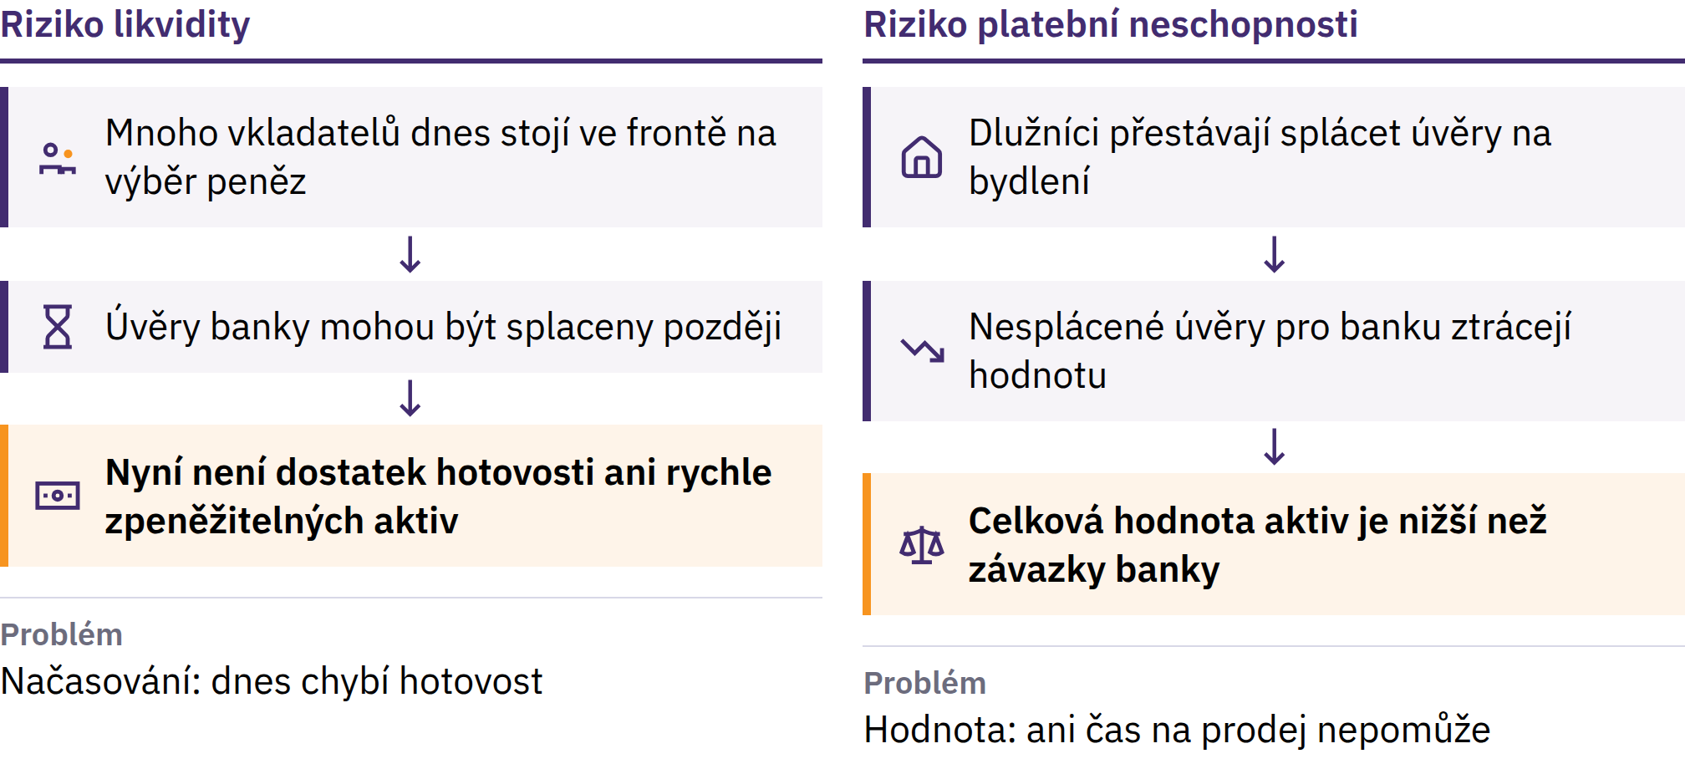

Slide 24

Bitcoinový diplom · Modul 1

Slide 25

Inflace a kupní síla
Cenová inflace: trvalý růst celkové cenové hladiny
Kupní síla: co lze koupit za jednotku peněz
Stejný koš: 100 → 110 měnových jednotek
Nezměněný příjem nebo úspory: nižší kupní síla
K inflaci může přispívat růst objemu peněz a úvěrů spolu s nabídkou, poptávkou, měnovými vlivy, daněmi, regulací a náklady. Růst jediné ceny není měřítkem celkové inflace.
Bitcoinový diplom · Modul 1

Slide 26
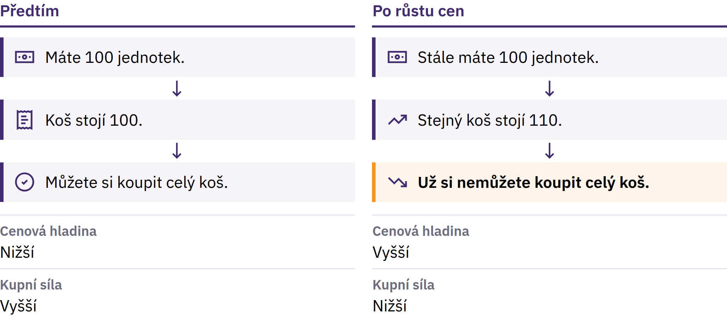

Slide 27
Porovnejte kupní sílu na místní úrovni
Vyberte si běžné zboží; zaznamenejte jeho dnešní cenu.
Porovnejte ji s dřívější cenou; pokud je to možné, ověřte ji v důvěryhodném záznamu.
Změnily se příjmy stejným tempem? Co dalšího se změnilo?
Porovnejte výsledek s oficiálním ukazatelem inflace a jeho spotřebním košem.
Dopady se liší pro držitele hotovosti, vlastníky aktiv, dlužníky a věřitele; mzdy a ceny se přizpůsobují různým tempem. Vaše výdaje se mohou lišit od složení měřeného spotřebního koše.
Změna spotřebního koše nebo metodiky není automaticky manipulací; ověřte si vysvětlení a změnu zdokumentujte.
Bitcoinový diplom · Modul 1

Slide 28
Americký dolar jako rezervní měna
Rezervní měna: držená pro mezinárodní platby
Světové války: změny v rozložení ekonomické a finanční síly
1944: Bretton Woods; měny navázány na dolar, dolar na zlato
1971: ukončena oficiální směnitelnost dolaru za zlato
Zavedené obchodní vztahy, velikost ekonomiky a hluboké finanční trhy
Podíly rezervních měn se mohou měnit; centrální banky drží i jiné měny.
Bitcoinový diplom · Modul 1

Slide 29
Alternativy pro spoření a uchování hodnoty
Drahé kovy: fyzické vlastnictví; náklady na skladování a ověřování pravosti
Nemovitosti: užitečné aktivum; vysoké vstupní náklady, údržba, nízká přenositelnost
Akcie: vlastnický podíl na produktivním podniku; podnikatelská a tržní rizika a rizika spojená s úschovou
Další možnosti: cizí měny, dluhopisy, podniky, nástroje, vzdělání
Aktivum automaticky neplní všechny funkce peněz. Žádné aktivum nezaručuje kupní sílu v každé situaci.
Daně mohou měnit náklady a přínosy; pravidla se liší a mění. Tento kurz neposkytuje daňové poradenství.
Bitcoinový diplom · Modul 1

Slide 30
Digitální měny centrálních bank (CBDC)
CBDC jsou digitální fiat peníze vydávané jako závazek centrální banky: pohledávka jejich držitele vůči této bance.
Liší se od hotovosti a vkladů u komerčních bank
Možné výhody při vypořádání plateb nebo v dostupnosti
Možné sledování, omezení a propojení s totožností
Centrální emise a měnová politika zůstávají zachovány
Jednotlivá řešení se liší. Digitální neznamená automaticky decentralizované, vzácné, soukromé ani nezávisle ověřitelné.
Ověřte si
Kdo je vydává, kdo je může používat, jaké údaje se shromažďují a kdo může blokovat platby nebo měnit pravidla? Co se děje bez připojení k internetu a jaká právní ochrana existuje?
Bitcoinový diplom · Modul 1

Slide 31
Opakování: Jak mohou peníze přestat fungovat?
Hlavní poznatky
Peníze koordinují směnu, ceny a hodnotu v čase
Funkce a vlastnosti usnadňují porovnávání
Pohodlí přináší kompromisy v oblasti důvěry, kontroly a přístupu
Množství peněz v oběhu, bankovní rizika a inflace ovlivňují lidi různě
Také alternativy a digitální měny centrálních bank vyžadují pečlivé posouzení
Co činí vaše peníze užitečnými a která pravidla závisejí na institucích, jimž důvěřujete?
Chvilka k zamyšlení
Jakou jednu otázku si nyní kladete o penězích, kterou jste si dříve nekladli?
Bitcoinový diplom · Modul 1

Slide 32

Modul 2
Jak funguje Bitcoin
Řešení: Proč byl Bitcoin vytvořen a jakou nabízí odpověď?

Slide 33

Proč byl Bitcoin vytvořen
Digitální platby již existovaly
Centrální správci účetních knih: povolení, data, poplatky a rizika selhání
Kopírovatelná data: problém dvojí útraty
Bitcoin: sdílená historie plateb bez centrálního správce účetní knihy
Bitcoin snižuje potřebu důvěry v centrální autoritu při emisi a vypořádání; neodstraňuje veškerou potřebu důvěry ani všechna rizika.
Bitcoin: síť a protokol · bitcoin: aktivum · BTC: zkratka pro vyjádření množství
Bitcoinový diplom · Modul 2

Slide 34
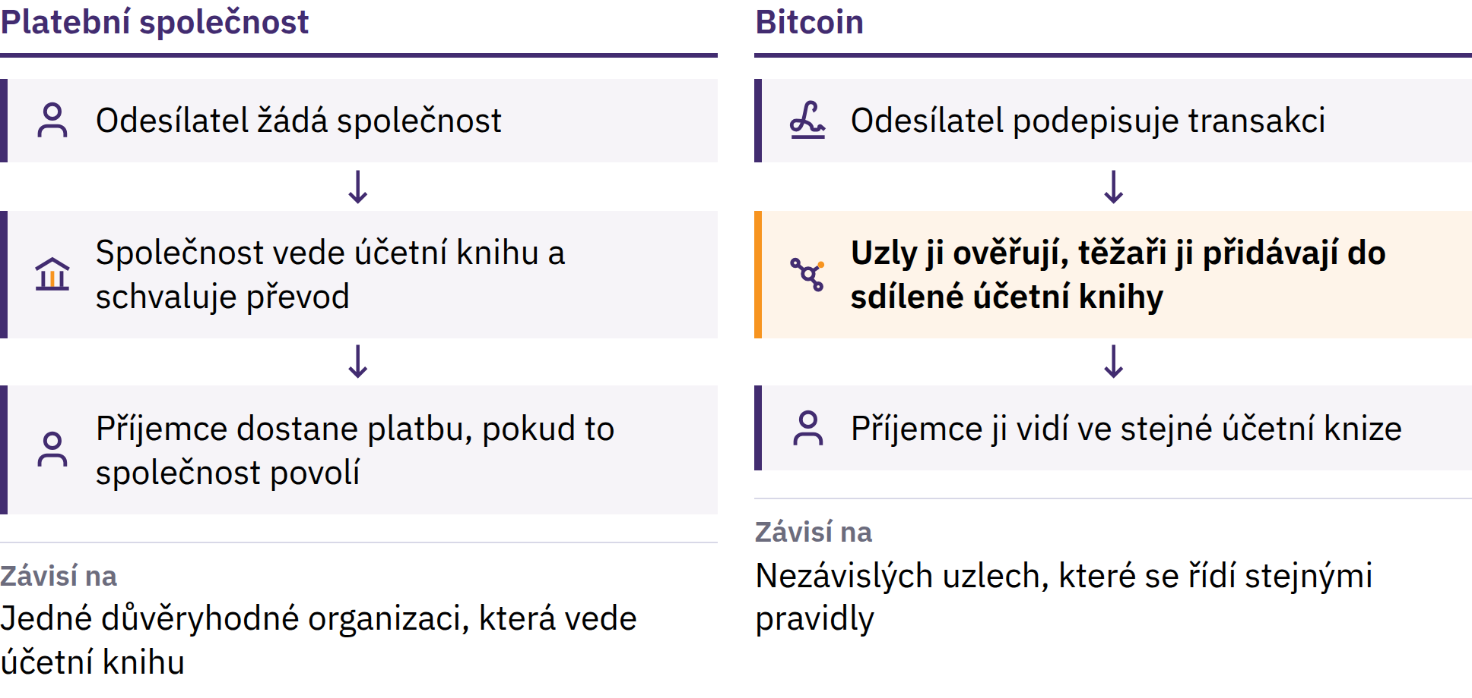

Slide 35
Hledání digitálních a decentralizovaných peněz
Cypherpunkeři: soukromí a svoboda díky kryptografii
Šifrování: chrání soukromí zpráv
Digitální podpisy: prokazují oprávnění bez odhalení tajného klíče
Cíl: žádný jediný vydavatel, server ani správce
Dřívější dílky skládačky
DigiCash: soukromé platby; závislost na centrální společnosti
Hashcash: výpočetní náročnost jako ochrana proti zneužití
Bit Gold, b-money, RPoW: návrhy a experimenty s hodnotou založenou na vzácnosti
BitTorrent: sdílení informací mezi rovnocennými účastníky, nikoli peněz
Bitcoinový diplom · Modul 2

Slide 36

Rané digitální peníze a dvojí
útrata
Dvojí útrata je pokus o odeslání téže digitální jednotky dvěma příjemcům.
Centrální databáze: jeden důvěryhodný subjekt, který rozhoduje
Bitcoin: šíření zpráv mezi rovnocennými účastníky a podpisy
Těžaři: bloky a důkaz prací
Uzly: nezávislé ověřování
Sdílený záznam: platná historie s největším množstvím nahromaděné práce
Bitcoinový diplom · Modul 2
Notes:
Zachovejte návaznost mezi pěti částmi odpovědi. Dřívější návrhy přinesly dílčí prvky; nevyvolávejte dojem, že každý z nich představoval plnohodnotnou decentralizovanou měnu.

Slide 37
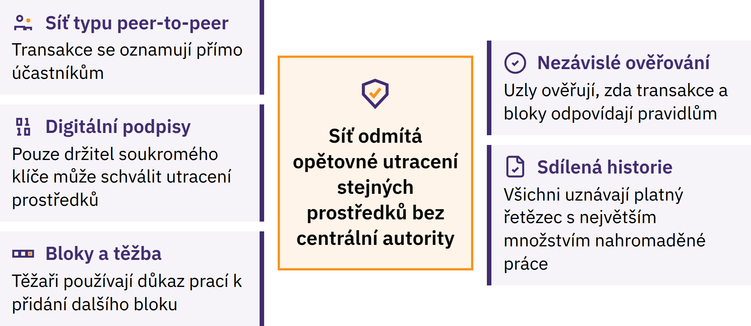

Slide 38

Digitální vzácnost a ověřitelné
množství v oběhu
Platné jednotky odlišené od neplatných kopií
Dvojí utrácení odmítnuto
Veřejná historie transakcí a podpisy
Důkaz prací a nezávislé kontroly dodržování pravidel
Limit nabídky spojený s decentralizací a ověřováním
Písemné tvrzení o nabídce nestačí: kdo ho může ověřit a kdo by ho mohl změnit?
Bitcoinový diplom · Modul 2

Slide 39
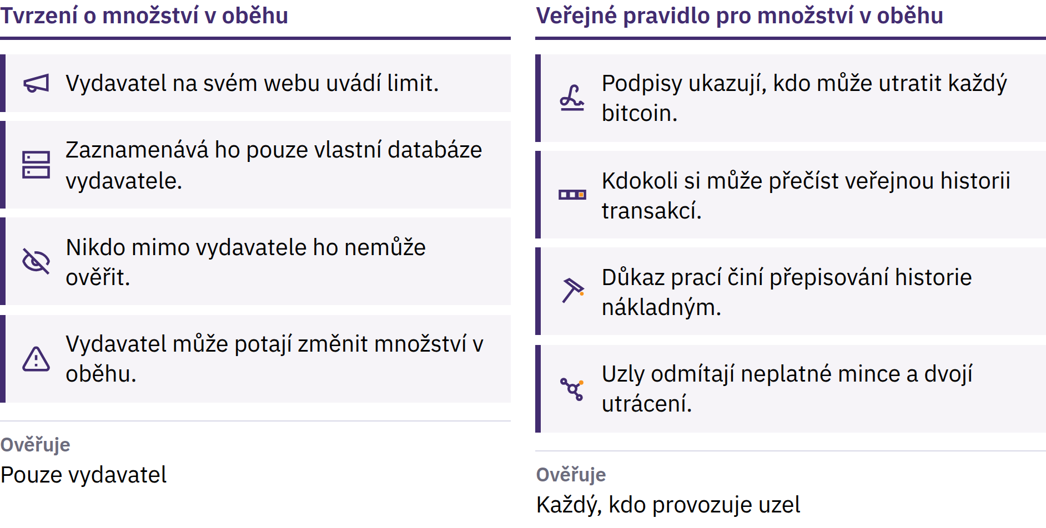

Slide 40
Blockchain: veřejná účetní kniha Bitcoinu
Replikovaný veřejný záznam transakcí
Propojené bloky; nezávisle ověřované kopie
Platný řetězec s největším nahromaděným důkazem práce
V průměru přibližně jeden nový blok každých deset minut
Přepsání historie vyžaduje znovu vykonat práci a dohnat náskok řetězce. Je to nákladné, nikoli doslova nemožné; mohou dočasně vznikat konkurenční historie a docházet k reorganizacím.
Bitcoinový diplom · Modul 2

Slide 41

Decentralizace
Software s otevřeným zdrojovým kódem a otevřená účast v protokolu
Nezávislé uzly ověřují; těžaři navrhují bloky
Změny pravidel závisejí na dobrovolném přijetí
Žádný jednotlivý účastník nemůže změnit pravidla pro všechny
Vliv a zdroje jsou rozděleny nerovnoměrně; velké služby mohou vytvářet závislost. Koordinace může být pomalejší a síť nemá žádné centrální centrum podpory.
Bitcoinový diplom · Modul 2

Slide 42
Digitální podpisy a převod peer-to-peer
Peněženka používá k podpisu soukromý klíč
Síť ověřuje podpis, aniž by se dozvěděla klíč
Podepsaná transakce se šíří prostřednictvím účastníků
Žádný centrální provozovatel Bitcoinové sítě neschvaluje účast ani platby
Kdokoli získá soukromý klíč, může obvykle prostředky utratit. Ztráta přístupu může znamenat trvalou ztrátu prostředků.
Využívání zprostředkovatelských služeb zůstává dobrovolné; pokud si některou zvolíte, přibývají její pravidla a rizika spojená s úschovou prostředků. Platnou platbu na nesprávnou adresu obvykle nelze vrátit.
Bitcoinový diplom · Modul 2

Slide 43
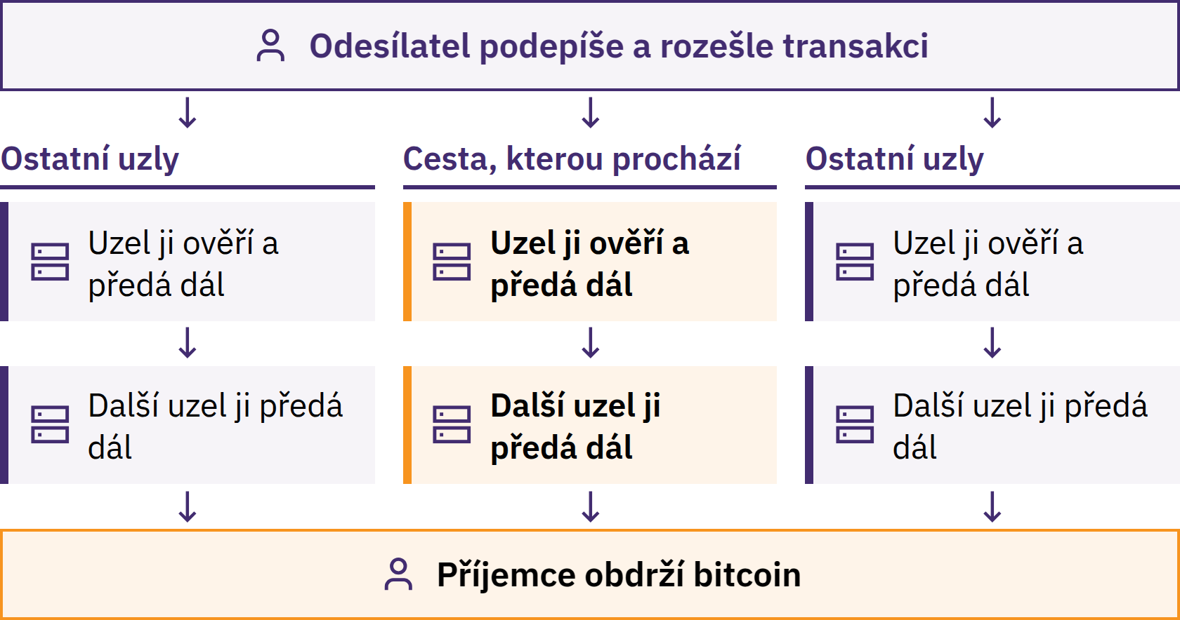

Slide 44
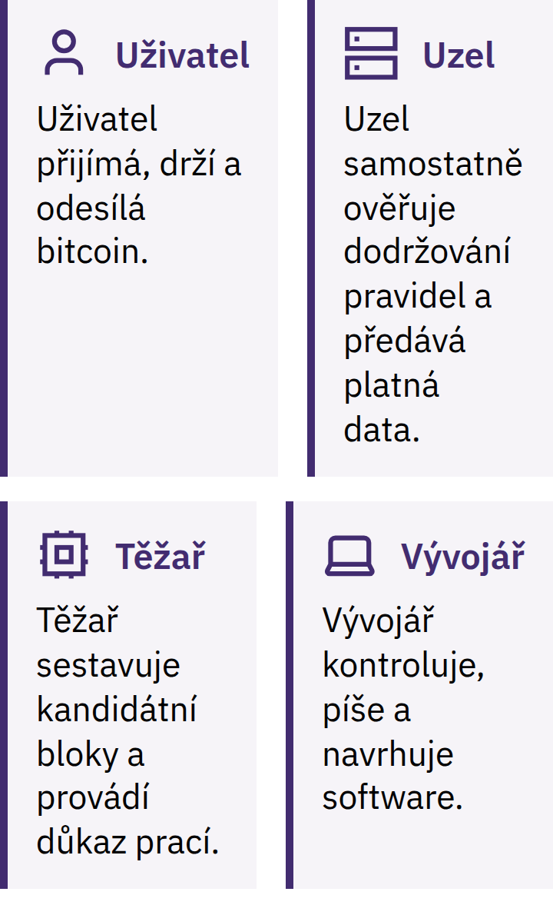

Bitcoinový diplom · Modul 2

Slide 45
Uživatelé, uzly, těžaři a vývojáři
Těžaři nemohou přimět poctivé uzly, aby přijímaly neplatné bloky. Vývojáři nemohou vynutit přijetí softwaru. Jedna osoba může zastávat několik rolí.
Kontrolní otázka
Proč uzel ověřuje transakce? Uveďte jedno pravidlo, jehož dodržení kontroluje.
Bitcoinový diplom · Modul 2

Slide 46

Důkaz prací
Kandidátní blok → opakované hashování → platný výsledek
Náročné na výpočty a energii; rychlé ověření
Platný blok je rozeslán a ověřen uzly
Cílová hodnota se upravuje tak, aby bloky vznikaly v průměru každých deset minut
Nahromaděná práce činí přepisování nákladným
Těžba zabezpečuje pořadí transakcí; neřeší rovnice nesouvisející s tímto účelem. Posuzujte zdroj energie, její využití, přínos pro bezpečnost a alternativy.
Bitcoinový diplom · Modul 2

Slide 47
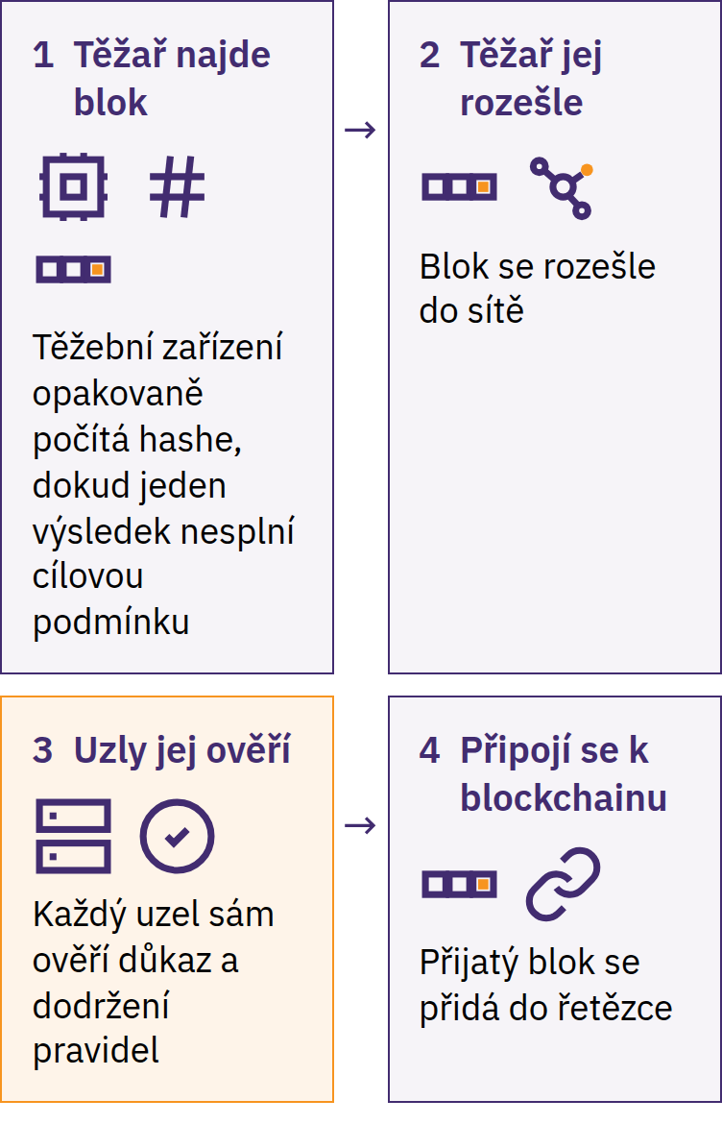

Bitcoinový diplom · Modul 2

Slide 48

Omezená nabídka
Maximum: 21 milionů BTC podle veřejných pravidel
Nová emise: bloková dotace
Půlení: každých 210 000 bloků, přibližně každé čtyři roky
Dotace: 50 → 25 → 12,5 → 6,25 → 3,125 BTC
Poplatky jsou oddělené od nové emise
Uzly odmítají nadměrnou emisi; limit platí, dokud jej účastníci vynucují. Omezená nabídka nezaručuje růst ceny.
Bitcoinový diplom · Modul 2
Notes:
Některé bitcoiny mohou být nepřístupné nebo nedostupné k prodeji.

Slide 49
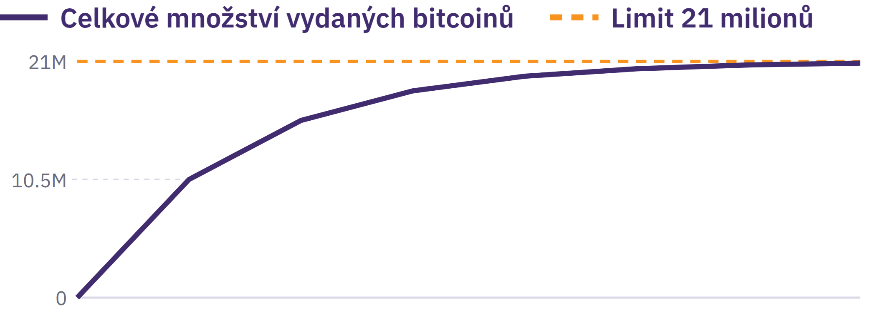

Slide 50
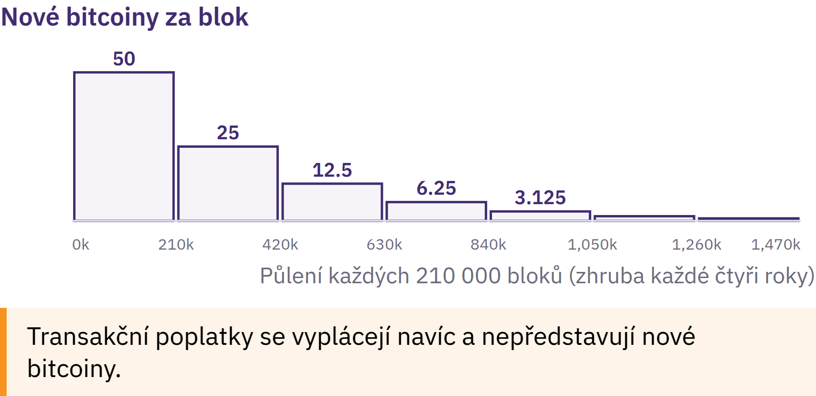

Slide 51

Satoshi a jednotkové zkreslení
1 BTC = 100 000 000 sats
0,001 BTC = 100 000 sats
1 sat = 0,00000001 BTC
Celý bitcoin není potřeba
Jednotkové zkreslení: nízká cena za celou jednotku neznamená výhodnější nákup. Porovnejte podíl na celkové nabídce, příslušnou hodnotu a rizika.
Ukažte, že rozumíte
Kolik satů je v 0,01 BTC? Proč lze používat i méně než celý bitcoin?
Bitcoinový diplom · Modul 2
Notes:
Nechte studenty, aby převod vypočítali sami; řešení nesmí být viditelné.

Slide 52
Bitcoin jako zdravé digitální peníze
Trvalá účetní kniha; přístup závisí na klíčích
Přenositelné a dělitelné; převod vyžaduje komunikaci
Veřejně ověřitelná vzácnost a ověřitelná pravidla
Zastupitelnost může být ovlivněna tím, jak služby zacházejí s veřejnou historií transakcí
Přijímání se liší podle místa
Tři funkce
Uchovatel hodnoty: předvídatelná nabídka; kolísavá cena
Prostředek směny: přímý převod; různé poplatky a míra přijímání
Účetní jednotka: BTC nebo satoshi; mnoho zboží má ceny ve fiat měnách
„Zdravé peníze“ závisí na stanovených kritériích. Porovnávejte alternativy podle stejných měřítek.
Bitcoinový diplom · Modul 2

Slide 53
Bitcoin, stablecoiny a další kryptoaktiva
Bitcoin: veřejná pravidla emise; žádný centrální emitent
Stablecoiny: cílí na referenční hodnotu; rezervy, mechanismy nebo nároky na zpětný odkup
Ostatní kryptoaktiva: odlišné sítě, emise, kontrola a účely
Společná historie kódu nezajišťuje forku síť ani bezpečnost Bitcoinu
Porovnejte: kontrolu nad emisí, nezávislé ověřování, kontrolu nad klíči a protistrany.
Toto srovnání objasňuje Bitcoin; nedoporučuje pořizování, obchodování ani propagaci jakéhokoli aktiva.
Bitcoinový diplom · Modul 2

Slide 54
Různé návrhy, různá rizika
Bitcoin: volatilita, ztráta klíčů, nevratnost plateb, poplatky, veřejné záznamy
Stablecoiny: ztráta vazby na referenční hodnotu, rezervy, zpětný odkup, zmrazení prostředků a protistrany
Ostatní kryptoaktiva: změny pravidel, soustředění vlivu, chyby, hackerské útoky a mosty mezi blockchainy
Služby: úschova, selhání, přístup a právní rizika napříč kategoriemi
Známý burzovní symbol, zdánlivě stabilní cena ani propracovaná aplikace nejsou důkazem bezpečnosti. Tokeny automaticky nezakládají vlastnický podíl ve společnosti, nárok na příjem ani právo na zpětný odkup.
Bitcoinový diplom · Modul 2

Slide 55
Vzdělávání není obchodování ani propagace
Vysvětlujte, zpochybňujte, porovnávejte a ověřujte
Spekulace: cenové riziko, riziko platformy a nátlak
Propagace: možné střety zájmů
Žádné pokyny k nákupu, prodeji ani držení
Ověření místní hodnoty
Rozlišujte mezi tržní cenou, místní akceptací a osobními preferencemi či předsudky.
Bitcoinový diplom · Modul 2

Slide 56
Časová osa vzniku Bitcoinu
Satoshi Nakamoto je pseudonym; totožnost tvůrce či tvůrců zůstává neznámá. Další lidé pokračovali v rozvoji sítě s otevřeným zdrojovým kódem bez stálého ústředního vůdce.
Zhodnoťte návrh a fungování sítě i příběh jejího vzniku.
Bitcoinový diplom · Modul 2

Slide 57
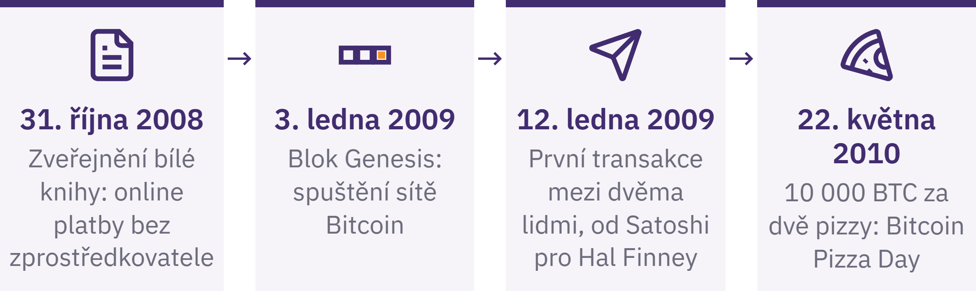

Slide 58
Posílení postavení, riziko a odpovědnost
Přímá kontrola prostřednictvím klíčů
Veřejná pravidla a nezávislé ověřování
Globální převody mezi uživateli napřímo
Zálohy, kontroly plateb a plánování obnovy
Volatilita, veřejné záznamy, poplatky a omezené přijímání
Žádná společnost nedokáže obnovit ztracenou seed frázi. Než převedete významnější částku, požádejte o pomoc, ale neprozrazujte přitom tajné údaje.
Osobní odpovědnost může zahrnovat vzdělávání, vzájemnou kontrolu, postupy a drobné testy.
Bitcoinový diplom · Modul 2

Slide 59
Opakování: Jak Bitcoin řeší nedostatky peněžního systému?
Klíčové poznatky
Proměnlivá nabídka → veřejná pravidla emise; uživatelé vynucují jejich dodržování
Centrální schvalování plateb → převody mezi uživateli napřímo; chyby se obtížně napravují
Centrální účetní kniha → sdílené ověřování; rizika pro soukromí plynoucí z veřejných záznamů
Přístup prostřednictvím institucí → kontrola nad klíči; odpovědnost za zálohování
Určování pořadí transakcí → důkaz prací; náklady na vybavení a energii
Chvíle k zamyšlení
Kterou část návrhu Bitcoinu byste nyní vysvětlili jinak a proč?
Bitcoinový diplom · Modul 2
Notes:
Klíčová myšlenka: Má pro vás Bitcoin hodnotu? Odráží jeho současná cena jeho hodnotu?

Slide 60

Modul 3
Bezpečné používání Bitcoinu
Akce: Jak převezmu odpovědnost za používání a zabezpečení Bitcoinu?

Slide 61
Bezpečné první kroky
Sdílejte údaje pro příjem plateb; nikdy ne tajné údaje
Před schválením odeslání se zastavte
Omezujte dopady chyb; požádejte o pomoc
Používejte připravené, prázdné, simulované nebo schválené materiály s nízkým rizikem
Není nutný žádný nákup, vlastní finanční prostředky ani osobní peněženka. Nácvik v reálném prostředí přináší další rizika pro soukromí a bezpečnost i riziko ztráty prostředků; k dispozici je alternativa bez použití finančních prostředků.
Bitcoinový diplom · Modul 3
Notes:
Připravte kontrolu obrazovky pro příjem, kontrolu odeslání a ověření a nácvik připravenosti na obnovu nebo reakce na podvod. Před použitím každého prostředí vysvětlete jeho omezení.

Slide 62
Peněženky
Peněženka pro Bitcoin spravuje klíče a informace potřebné k přijímání a autorizaci transakcí; bitcoin zůstává zaznamenán ve sdílené účetní knize.
Kdo má kontrolu nad klíči?
Jak se obnovuje přístup?
Které platební metody jsou podporovány?
Zdroj, údržba, kompatibilita, soukromí, náklady a podpora
Otevřený zdrojový kód umožňuje kontrolu; nedokazuje však, že je peněženka bezpečná nebo vhodná.
Výukové peněženky nesmějí sloužit k zabezpečení významných finančních prostředků. Pozdější osobní peněženka vyžaduje nové nastavení provedené v soukromí a nové údaje pro obnovení.
Bitcoinový diplom · Modul 3

Slide 63
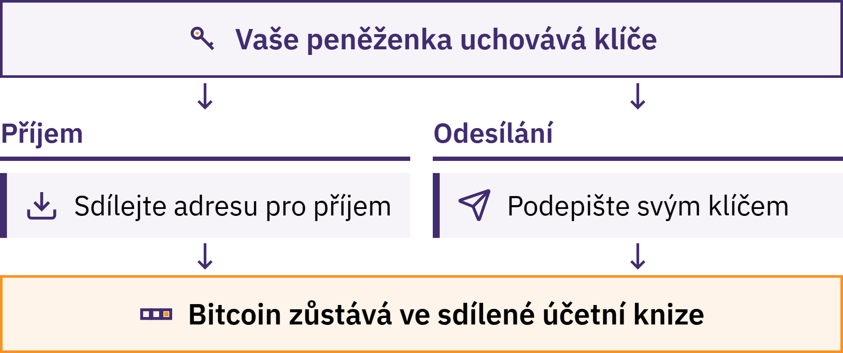

Slide 64
Adresy
Veřejné údaje pro příjem on-chain platby
Získejte je z obrazovky pro příjem v požadované peněžence
Naskenujte je nebo zkopírujte; poté je porovnejte s údaji na důvěryhodné obrazovce
Ověřte příjemce, síť a způsob platby
On-chain adresa a lightningová faktura: různé platební požadavky
Malware může nahradit zkopírované cílové údaje. Známý vzhled nestačí. Nové adresy ztěžují snadné propojování plateb; nezajišťují však jejich anonymitu.
Bitcoinový diplom · Modul 3

Slide 65
Klíče
Soukromý klíč: tajná informace sloužící k autorizaci utrácení
Veřejný klíč: ověřuje podpisy bez odhalení soukromého klíče
Adresa: údaj pro příjem plateb odvozený z informací o veřejném klíči
Peněženky obvykle automaticky spravují mnoho klíčů
Nikdy nesdílejte soukromé klíče, seedové fráze, hesla ani kódy pro obnovení. Žádný důvěryhodný vyučující, pracovník podpory, poskytovatel peněženky, zaměstnanec burzy ani vývojář je nepotřebuje.
Vyzkoušejte si to
Roztřiďte připravené příklady na údaje pro příjem plateb, tajné údaje a veřejné údaje, které se při propojení s konkrétní osobou stávají citlivými.
Bitcoinový diplom · Modul 3

Slide 66
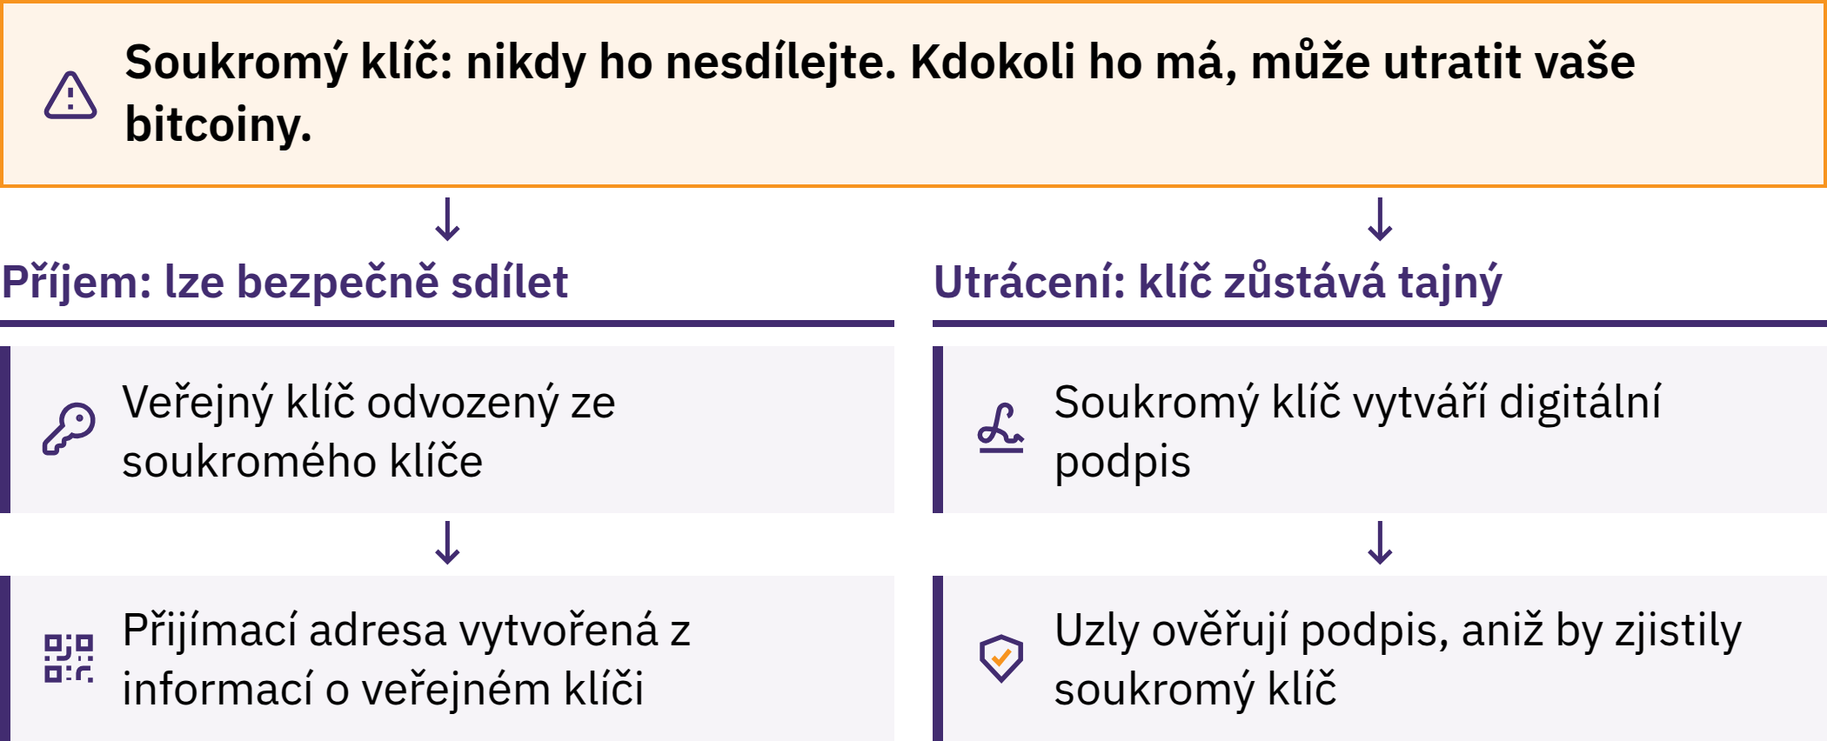

Slide 67

Obnovovací fráze
Obnovovací fráze je uspořádaný seznam slov, který mnoho peněženek používá k obnovení svých soukromých klíčů.
Často 12 nebo 24 slov; provedení se liší
Přesný zápis a pořadí slov
Oficiální pokyny k zálohování; uložení v soukromí a offline
Chraňte před ztrátou, poškozením, kamerami a dalšími pozorovateli
Bitcoinový diplom · Modul 3
Notes:
Skutečnou seed frázi nikdy nefotografujte, neukládejte do cloudu, neposílejte e-mailem ani ve zprávách a nezadávejte ji na webových stránkách ani do běžných formulářů. Může umožnit plný přístup k finančním prostředkům.
Dodatečná přístupová hesla, více klíčů a pokročilé postupy zálohování patří do pokročilé výuky. Nezavádějte složité postupy, které studenti nedokážou vysvětlit nebo při jejichž selhání nedokážou obnovit přístup.
Pokud existuje možnost, že někdo seed frázi viděl či zkopíroval, že byla zadána online nebo uložena na nedůvěryhodném zařízení, považujte ji za kompromitovanou. Vyhledejte pomoc, aniž byste ji prozradili; použijte nový důvěryhodný postup obnovy.

Slide 68
Používání s úschovou u třetí strany a bez ní
S úschovou u poskytovatele: poskytovatel spravuje klíče a zajišťuje obnovení účtu
Zobrazený zůstatek: příslib poskytovatele poskytnout bitcoin
Ve vlastní úschově: uživatel spravuje klíče a zálohu
Přímá kontrola s sebou nese odpovědnost za chyby a obnovení přístupu
Veřejný blockchain nemůže prokázat, co poskytovatel dluží konkrétnímu zákazníkovi. I vlastní úschova může zahrnovat závislost na softwaru, hardwaru, serverech a síti.
Vyzkoušejte si to
Porovnejte dva připravené popisy: kdo spravuje klíče, kdo obnovuje přístup a jaké riziko je třeba prověřit?
Bitcoinový diplom · Modul 3

Slide 69

Bitcoinový diplom · Modul 3

Slide 70
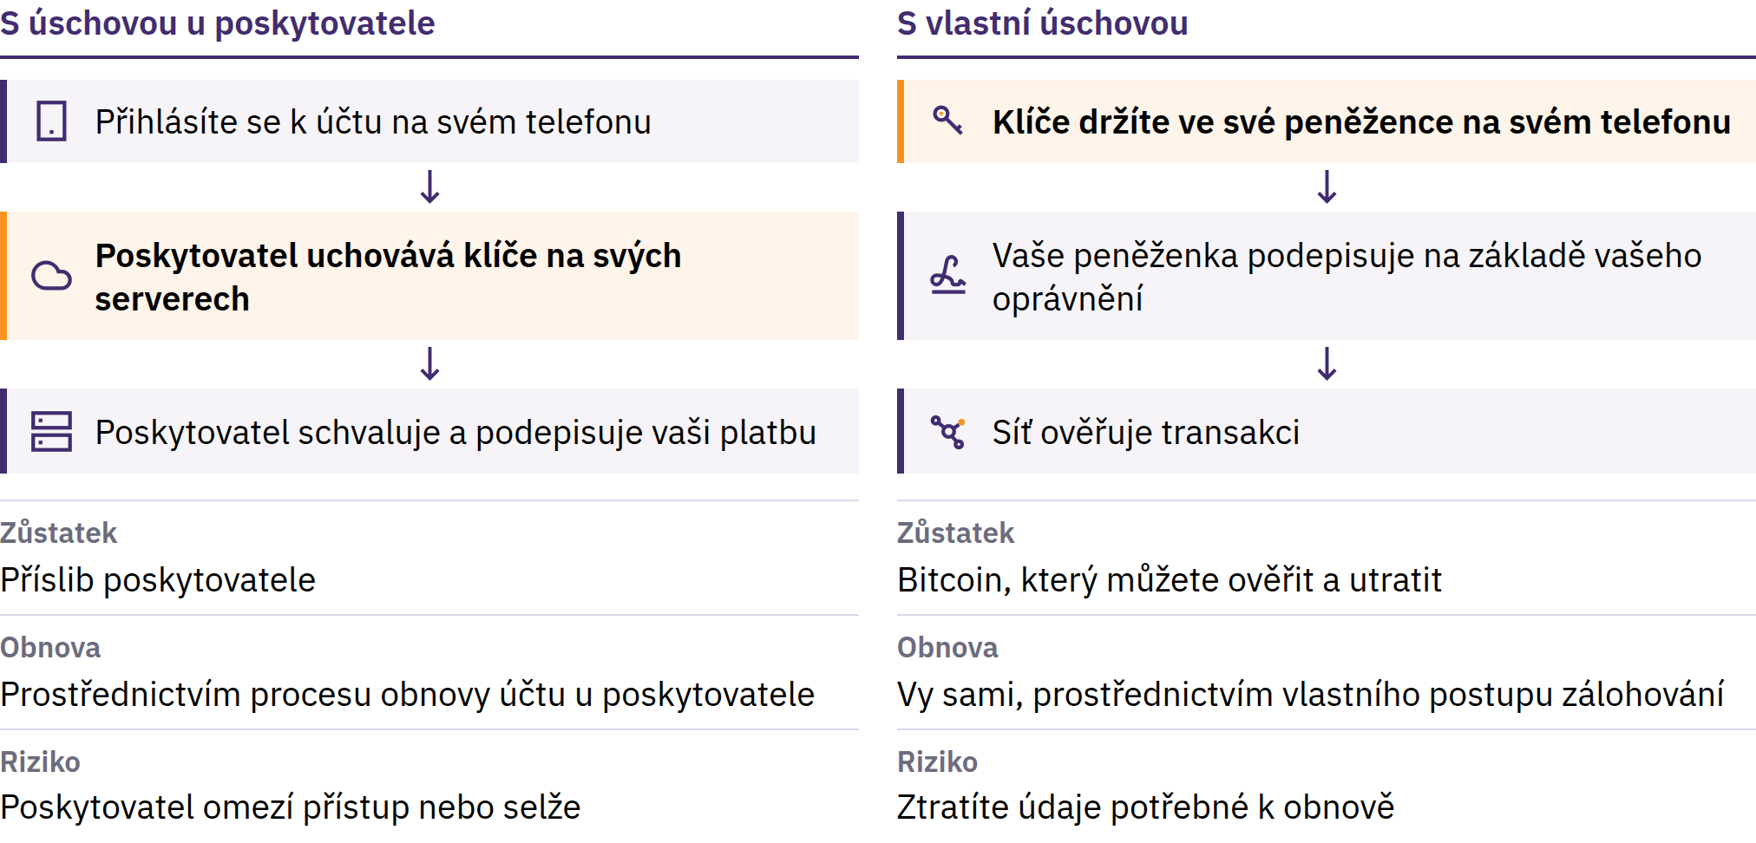

Slide 71

Horké a studené peněženky
Horká: klíče v zařízení připojeném k internetu; pohodlné používání, vyšší riziko ohrožení
Studená: podpisové klíče izolované od univerzálního zařízení připojeného k internetu
Hardwarová peněženka: specializované zařízení pro ochranu klíčů a podepisování
Úschova a obnova: dvě různé otázky
Hardwarová peněženka může podporovat studené uložení; tyto pojmy nejsou zaměnitelné. Zařízení i zálohy je stále nutné chránit.
Bitcoinový diplom · Modul 3
Notes:
Použijte fiktivní srovnání drobných plateb a méně častých plateb ze zdrojového textu. Volby ponechte hypotetické; nevybírejte nástroje ani částky pro nakládání s osobními finančními prostředky studentů.

Slide 72
Obnova peněženky a testování obnovovací fráze
Používejte pouze předem připravené, prázdné nebo simulované materiály. Nikdy neodhalujte skutečná slova pro obnovení peněženky; peněženku používanou při výuce nikdy později nepoužívejte k ukládání významných částek.
Bitcoinový diplom · Modul 3
Notes:
Sledujte postup, aniž byste si prohlíželi slova pro obnovení. Pozdější nastavení pro vlastní potřebu vyžaduje nové, soukromě vygenerované údaje pro obnovení.

Slide 73
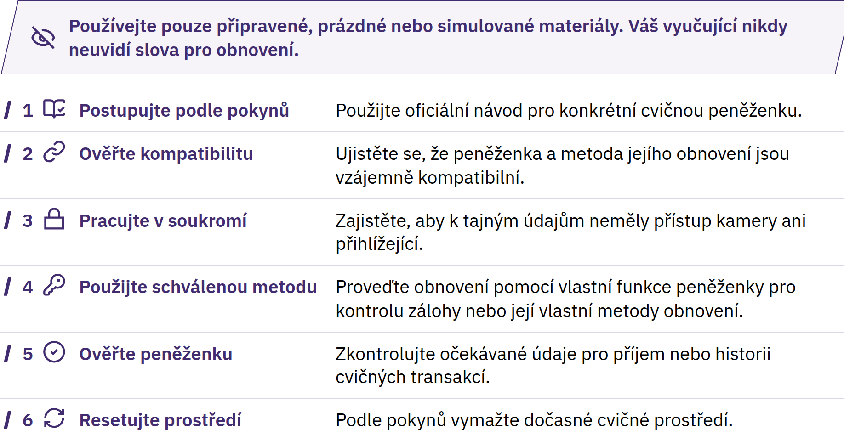

Slide 74
Příjem Bitcoinu
Cvičení 1: bezpečné přijímání
Otevřete připravenou peněženku; zvolte Přijmout.
Rozlište, zda jde o platbu on-chain, nebo přes Lightning.
Sdílejte pouze veřejné údaje pro příjem platby.
Ověřte si u odesílatele požadovanou částku.
Zkontrolujte částku a stav platby ve své vlastní peněžence.
Zpráva ani snímek obrazovky od odesílatele nejsou důkazem. Čekající platba není totéž co potvrzená; potvrzení nemohou napravit chybnou adresu ani podvod.
Bitcoinový diplom · Modul 3

Slide 75

Odesílání Bitcoinu
Cvičení 2: před odesláním se zastavte a vše zkontrolujte
Odeslání schvalte pouze tehdy, když jsou všechny kontroly v pořádku. Pokud se údaje změní, objeví se nátlak na rychlé jednání nebo kdokoli požaduje tajné údaje, zastavte se a vše si nezávisle ověřte. Platnou odeslanou transakci je obtížné nebo nemožné zvrátit.
Bitcoinový diplom · Modul 3

Slide 76
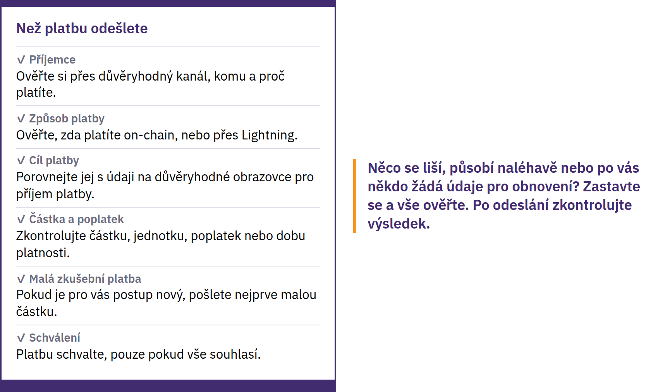

Slide 77
Ověřování a nevratné transakce
Txid: identifikátor transakce zapsané v blockchainu
Průzkumník: rozhraní pro přístup k veřejným údajům o transakcích
Zkontrolujte síť, cílovou adresu, částku, poplatek, stav a potvrzení
Odeslání do sítě → čekání → zařazení do bloku → další potvrzení
Průzkumník nemůže prokázat totožnost, poctivost ani účel platby. Neexistuje univerzální počet potvrzení pro každou platbu.
Používejte připravené příklady; nevyhledávejte osobní adresu ani transakci studenta. Vyhledávání může provozovateli průzkumníku prozradit, o co se zajímáte.
Bitcoinový diplom · Modul 3
Notes:
Poplatky za transakce na blockchainu závisejí především na objemu transakčních dat a poptávce po prostoru v blocích, nikoli pouze na odesílané částce. Přečtěte si konečný odhad; doba potvrzení i poplatky se mohou změnit.

Slide 78
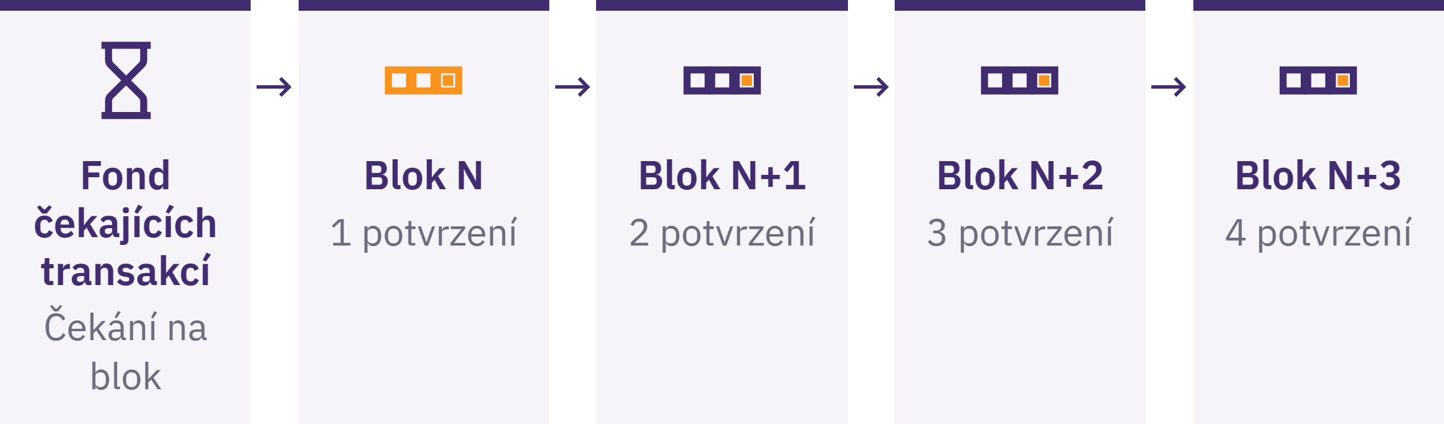

Slide 79

Kontrolní seznam bezpečnosti
Cvičení 3: rozpoznejte riziko a bezpečně se zastavte
Zastavte se. Nic nesdílejte. Nic neposílejte. Ukončete komunikaci. Ověřte si informace nezávisle. Požádejte o pomoc, aniž byste prozradili tajné údaje.
Vyzkoušejte si to
V připravené zprávě určete varovný signál, možnou ztrátu a první bezpečný krok.
Bitcoinový diplom · Modul 3
Notes:
Oficiální weby, stránky aplikací v obchodech a kontaktní údaje si vyhledejte sami. Ověřte vydavatele a doménu; buďte obezřetní vůči reklamám, zprávám a napodobeninám webů. Nikdy si nepůjčujte peníze na experimentování.

Slide 80
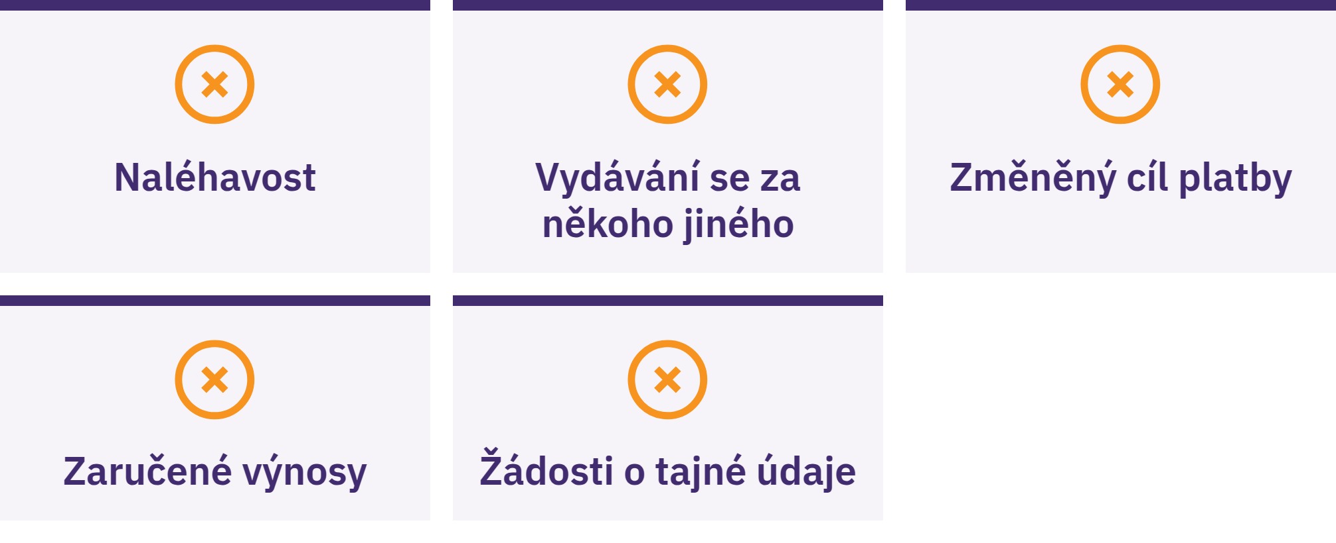

Slide 81

Získávání a směna Bitcoinu
Informovanost, nikoli finanční poradenství
Porovnejte celkovou cenu a spread, poplatky za služby a výběry, kontrolu nad klíči, údaje o totožnosti, vypořádání a aktuální místní pravidla.
Žádný způsob ani poskytovatel není automaticky nejlepší. KYC znamená ověřování totožnosti: může přinášet výhody z hlediska dodržování předpisů nebo obnovení přístupu, ale také rizika spojená s propojením údajů o totožnosti a platbách.
Bitcoinový diplom · Modul 3

Slide 82
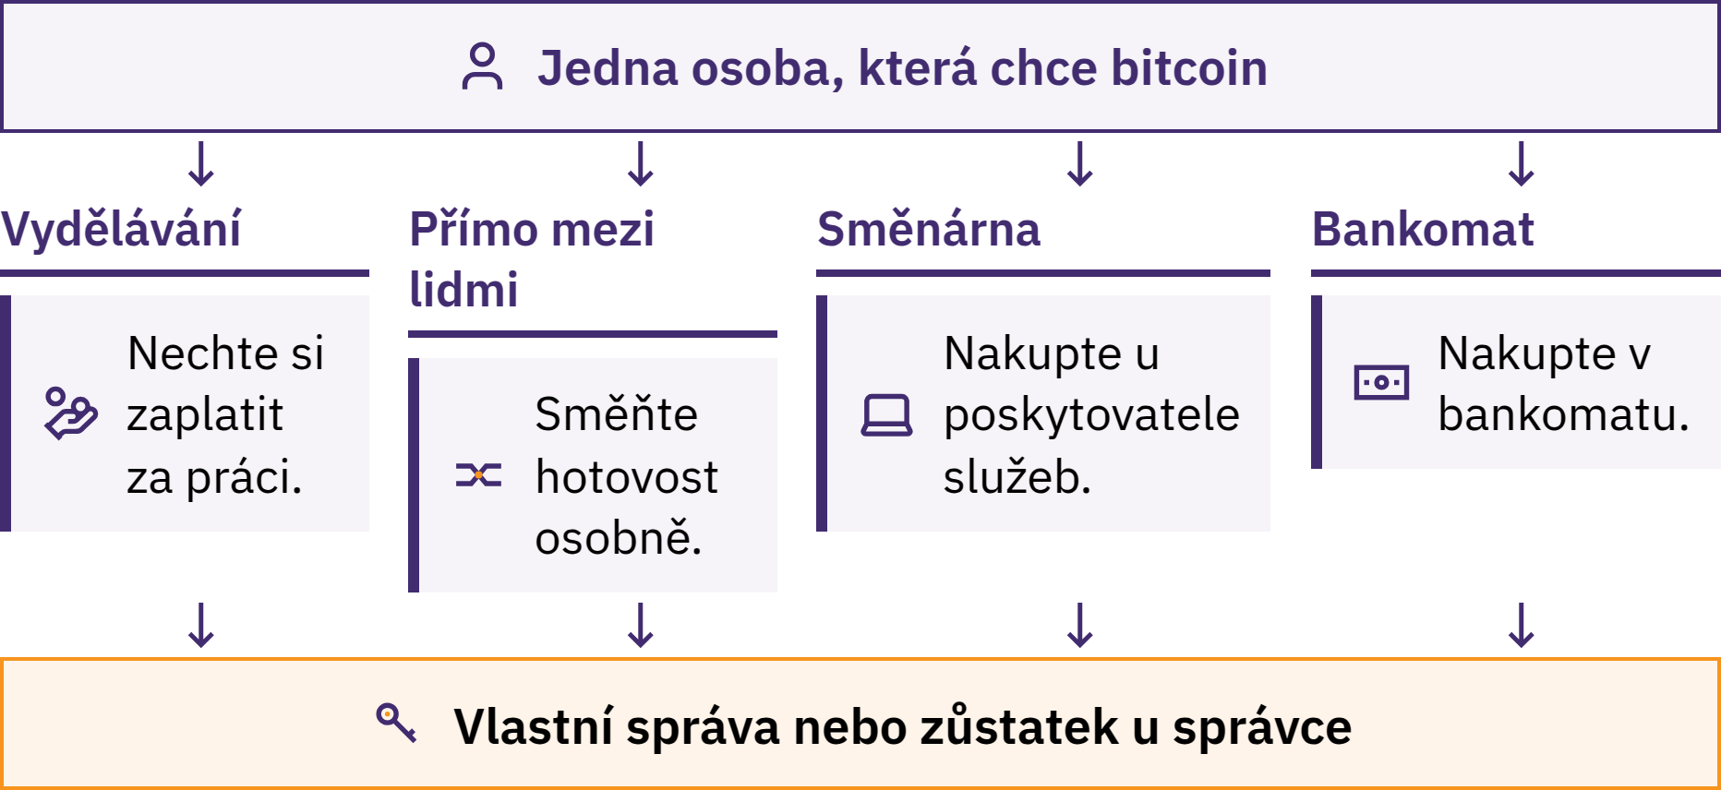

Slide 83
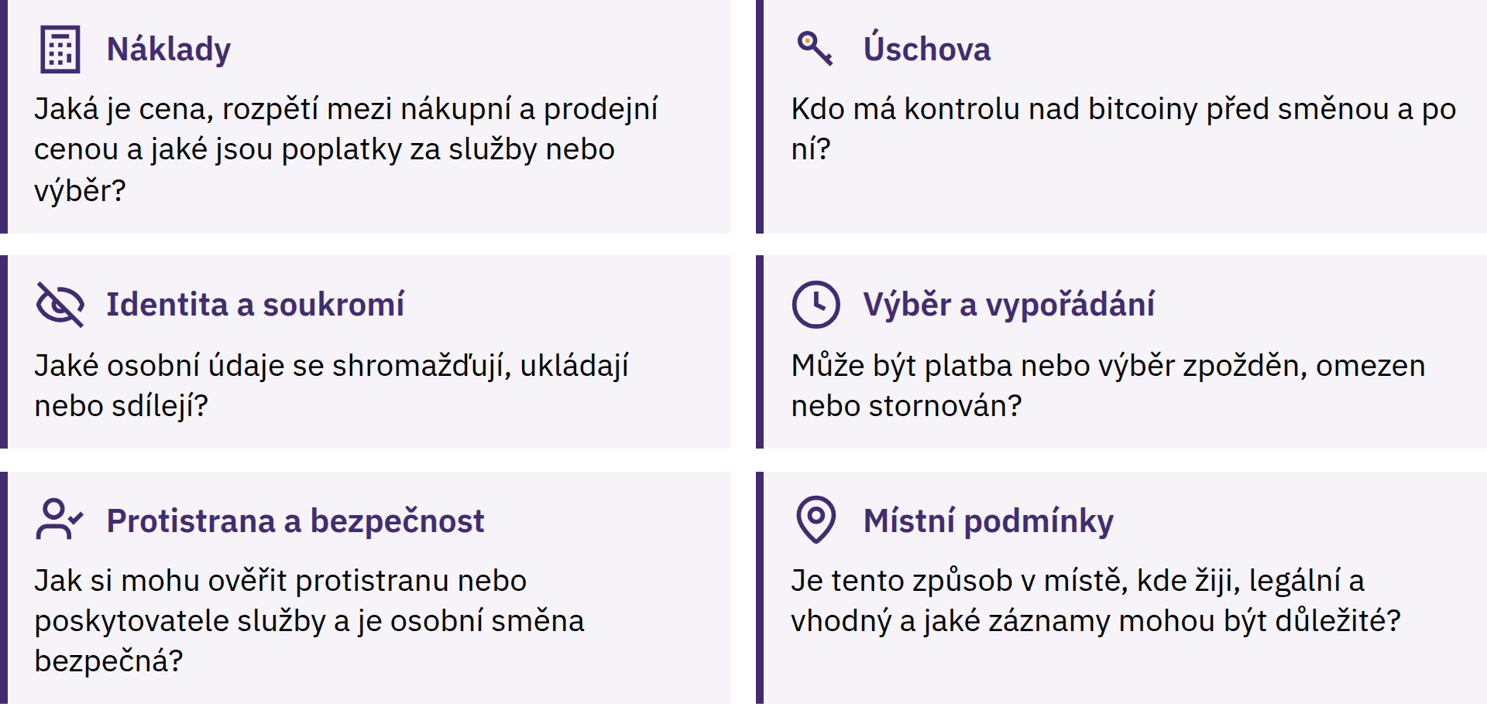

Slide 84
On-chain platby a platby v síti Lightning
On-chain: záznam v blockchainu; potvrzení
Lightning: platební síť Bitcoinu; obvykle rychlé provedení nebo selhání platby
Odlišné požadavky na přijetí platby, poplatky, limity a možné příčiny selhání
Použijte požadavek odpovídající platební metodě podporované peněženkou
Obě možnosti mohou zahrnovat úschovu prostředků třetí stranou nebo závislost na službě
Lightning není samostatná mince. Peněženka pro Lightning může být spravovaná třetí stranou nebo ve vlastní správě; rychlá platba nedokazuje vhodnost pro vyšší zůstatky.
Některé aplikace podporují obě možnosti, ale s dodatečnými poplatky nebo závislostmi. Podrobnosti o kanálech, směrování a likviditě patří do pokročilého studia.
Bitcoinový diplom · Modul 3

Slide 85
Procvičování s podporou
Otevřete připravenou peněženku a zorientujte se v ní
Projděte schváleným postupem prvního přístupu
Vyhledejte a zkontrolujte veřejné údaje pro příjem plateb
Přijměte platbu nebo její příjem bezpečně simulujte; zkontrolujte stav
Proveďte nebo simulujte postup přijetí/odeslání platby
Prokažte připravenost k obnově peněženky, aniž byste odhalili tajné údaje
Používejte dohodnuté výukové prostředí. Při nesrovnalostech se zastavte; v případě potřeby požádejte o pomoc a další procvičení.
Bitcoinový diplom · Modul 3
Notes:
Zdrojové východisko: Praktické ověření dovedností za přímého pozorování vyučujícího. C6 vyžaduje přímé pozorování jak úkolů týkajících se peněženky a příjmu platby, tak úkolů ověřujících připravenost k obnovení peněženky. Simulace, předem připravené materiály, fyzické modely a alternativy bez použití finančních prostředků jsou přípustné. V případě potřeby poskytněte zpětnou vazbu a další příležitost. Hodnoticí kritéria a pokyny k organizaci hodnocení na obrazovce nezobrazujte.

Slide 86
Opakování: Co znamená odpovědnost za vlastní správu?
Klíčové poznatky
Peněženka spravuje přístup; klíče opravňují k utrácení
Sdílejte údaje pro příjem plateb; tajné údaje uchovávejte offline a v soukromí
Rozpoznejte rizika spojená s úschovou, obnovou přístupu a zařízením
Před schválením vše ověřte; výsledek si sami zkontrolujte
Pod tlakem se zastavte; při učení dělejte jen malé chyby
Přítel vám posílá žádost, zatímco neznámá podpora požaduje okamžitou akci. Co byste mohli zkontrolovat, než cokoli uděláte?
Chvíle k zamyšlení
Kterou bezpečnostní kontrolu se zastavíte provést, než začnete jednat?
Bitcoinový diplom · Modul 3

Slide 87

Modul 4
Bitcoin ve vaší komunitě
Propojení: Jak problém, řešení a bezpečný postup souvisejí s touto komunitou?
Notes:
Modul 4 je povinný a jeho obsah vybírá vyučující. Vyberte úkol zaměřený na Bitcoin jako peníze, který je relevantní pro místní podmínky, a následující náměty využijte jako přizpůsobitelné možnosti, nikoli jako požadavek předvést každý nástroj či scénář. Ověřte aktuální nástroje, místní pravidla, infrastrukturu a dostupnou podporu. Zachovejte požadované kompetence a bezpečnostní standardy z modulu 3; nevymýšlejte si místní poskytovatele ani podrobnosti.

Slide 88
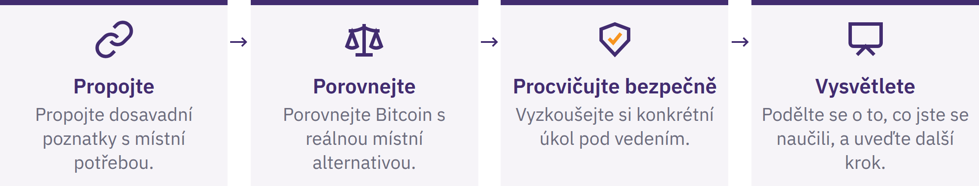
Váš místní modul 4
Zaznamenejte, na co se zaměřujete ve svém místním prostředí: problém nebo příležitost, alternativu, bezpečný scénář, hlavní přínos a riziko a bezpečný další krok.
Neočekává se od vás, že začnete používat Bitcoin nebo dojdete k závěru, že je nejlepší. Místní příklady nedokazují, že daná metoda funguje všude.
Bitcoinový diplom · Modul 4

Slide 89
Workshopy a ukázky
Ukázka: sledujte postup a rizika
Procvičování: postupujte podle bezpečných výukových materiálů
Samostatná práce: samostatně dokončete úkol nebo vysvětlete rozhodnutí
Před procvičováním: ověřené nástroje, jasné plány obnovy a postupu při selhání, známá rizika a jasně stanovený bod ukončení.
Nikdo na vás netlačí, abyste instalovali software nebo sdělovali finanční údaje. K dispozici je alternativa bez připojení k internetu nebo bez použití peněz. Jakákoli částka použitá při práci se skutečnými penězi musí být natolik malá, aby její úplná ztráta zůstala poučením, nikoli krizí.
Bitcoinový diplom · Modul 4
Notes:
Vyberte příslušný úkol ze zdrojového materiálu: porovnání způsobů úschovy, kontrola obrazovky pro příjem plateb, porovnání platebních cest, kontrola připravené transakce, porovnání nákladů na směrování, reakce na podvod, postup platby obchodníkovi nebo poskytnutí daru či ověření zdrojů. V případě potřeby se obraťte na místní odborníky.

Slide 90
Místní nástroje a zdroje pro Bitcoin
Účel a realistická alternativa
Kontrola nad klíči a jejich obnova
Pravost vydavatele, domény nebo záznamu v obchodě s aplikacemi
Otevřenost zdrojového kódu, jeho kontrola a údržba
Soukromí, celkové náklady, kompatibilita a podpora
Aktuální místní pravidla a omezení
Zaznamenejte nástroj/verzi, datum kontroly, způsob úschovy, hlavní použití, přínos, riziko, způsob obnovy a alternativu.
Uvedené nástroje jsou výukové příklady platné k určitému datu, nikoli doporučení ani přísliby bezpečnosti, dostupnosti, nízkých nákladů či vhodnosti. Před skutečným použitím je znovu prověřte.
Bitcoinový diplom · Modul 4

Slide 91
Lightningové platby
Platební požadavek: žádost o konkrétní platbu; může obsahovat částku a dobu platnosti
Lightningová adresa: směrovací identifikátor podporovaný poskytovatelem, často podobný e-mailové adrese
Zkontrolujte způsob úschovy prostředků, způsob financování, zálohování, poplatky a limity
Zjistěte, jak se řeší selhání a jak příjemce potvrzuje přijetí platby
Lightningová adresa není e-mailový účet; závisí na poskytovateli nebo doméně, které ji podporují. Před schválením zkontrolujte konečný platební požadavek.
Úspěšná malá platba neprokazuje bezpečnost při držení vyšších zůstatků.
Bitcoinový diplom · Modul 4

Slide 92
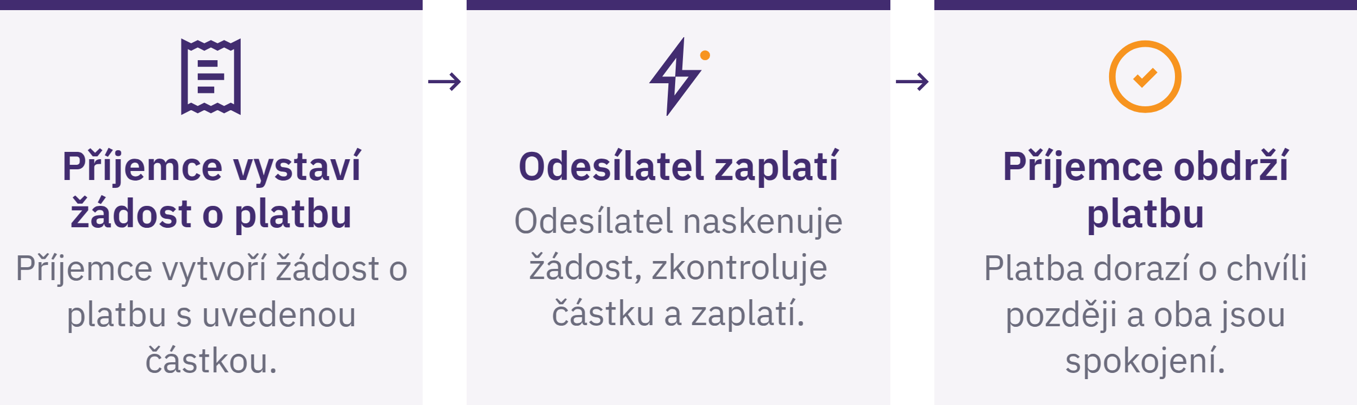

Slide 93
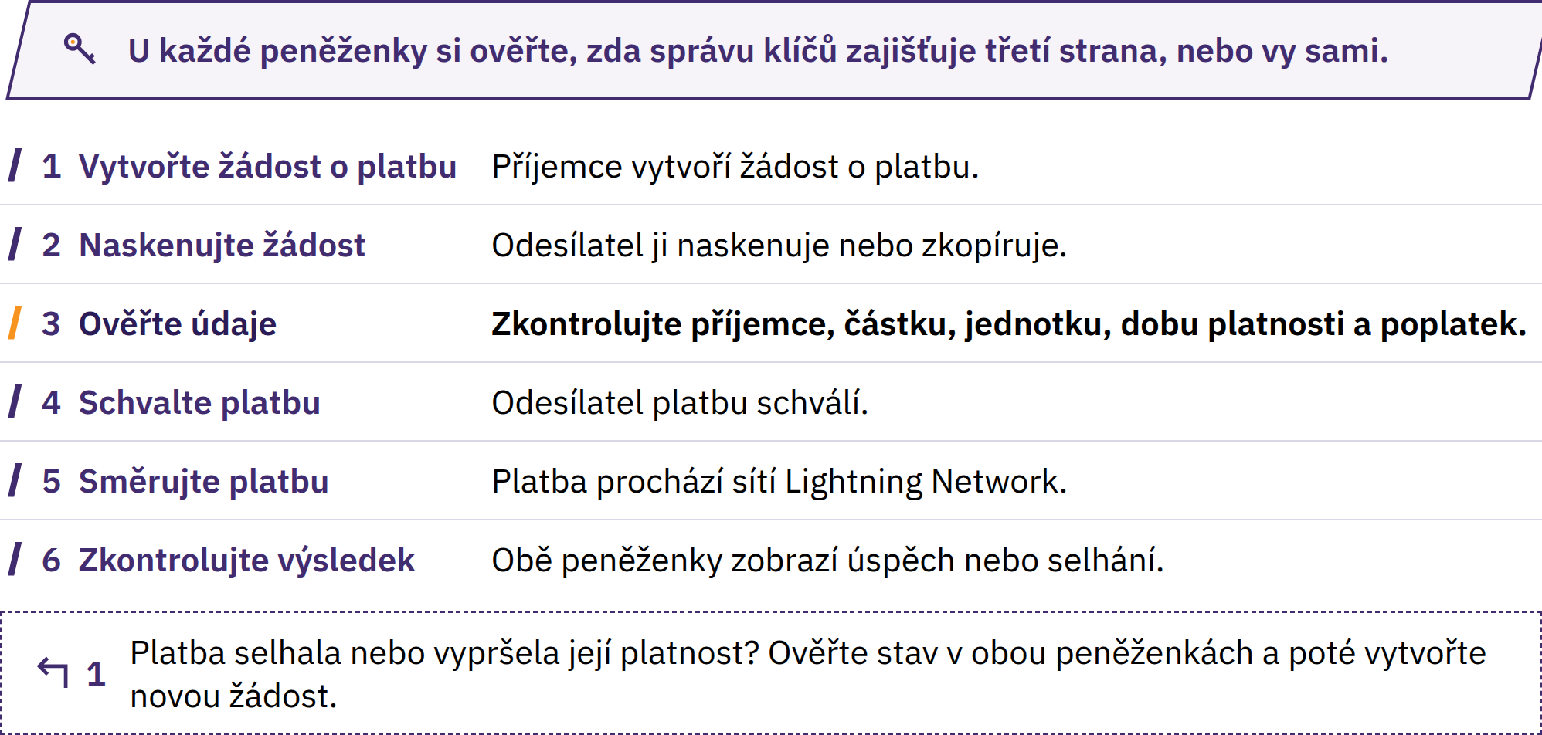

Slide 94
Platba přes Lightning s průvodcem
Příjemce vytvoří správný platební požadavek.
Odesílatel jej naskenuje nebo zkopíruje.
Zkontrolujte příjemce, částku, jednotku, poplatek a případnou dobu platnosti.
Potvrďte pouze tehdy, když údaje souhlasí.
Obě strany zkontrolují výsledek ve svých vlastních peněženkách.
Vysvětlete rizika spojená s úschovou prostředků a selháním.
Použijte připravené nebo schválené praktické cvičení s malými částkami. Pokud se výsledek liší od plánu, zastavte se; před dalším postupem jej ověřte.
Bitcoinový diplom · Modul 4

Slide 95
Používání Bitcoinu v každodenním životě
Vydělávání: stanovení ceny, načasování, volatilita, evidence a úschova
Spoření: budoucí použití; cena může prudce klesnout
Přijímání a odesílání: správný platební požadavek, vypořádání, platební cesta a poplatky
Utrácení: směnný kurz, pravidla obchodníka a daňové dopady
Stanovení cen a účetnictví: BTC/saty; evidence ve fiat měně může být i nadále nutná
Darování: ověřte platební požadavek skutečného příjemce
Jaký problém se řeší? Je zde Bitcoin lepší než dostupná alternativa? Jaké nové riziko nebo odpovědnost vzniká?
Bitcoinový diplom · Modul 4

Slide 96

Placení a přijímání plateb na
místní úrovni
Drobný nákup
Jaký způsob se hodí pro drobnou, rychlou platbu?
Kdo žádá o platbu; kdo kontroluje částku a jednotku?
Co když se „odesláno“ a „přijato“ neshodují?
Platba za práci
V jaké jednotce je cena, kdy se určuje kurz, kdo platí poplatky?
Úschova, záznamy, bezpečná správa?
Bitcoinový diplom · Modul 4
Notes:
Použijte předmět nízké hodnoty nebo simulaci. Před schválením platby vysvětlete celý postup.
Vyberte nebo upravte scénáře z příručky podle místního zadání. Formulujte pokyny přímo pro studující a neprezentujte hypotetické přijímání plateb jako skutečný seznam místních obchodníků.

Slide 97
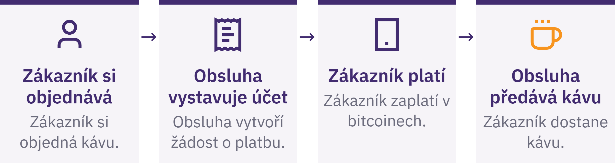

Slide 98
Místní převody, vrácení peněz a dary
Rodinný převod: porovnejte celou trasu převodu, celkové náklady, prodlevy, úschovu prostředků a přání příjemce
Vrácení platby: ověřte žádost zákazníka; použijte novou adresu pro vrácení platby; dohodněte se na poplatcích a záznamech
Dar pro komunitu: ověřte žádost; zjistěte, kdo má kontrolu nad klíči a zálohami a kudy platba prochází
Najděte rovnováhu mezi transparentností a soukromím dárce; zkontrolujte požadované záznamy
Bitcoinový diplom · Modul 4
Notes:
Použijte ten zdrojový scénář, který odpovídá vybranému místnímu úkolu. Vrácení peněz je nová platba, nikoli zrušení původní transakce v blockchainu.

Slide 99
Místní možnosti nákupu a prodeje bitcoinu
Vstup do bitcoinu: místní peníze, práce nebo majetek → bitcoin
Výstup z bitcoinu: bitcoin → místní peníze, zboží nebo služby
Porovnejte dvě místní možnosti s existující alternativou bez využití Bitcoinu
Celková přijatá částka, čas, úschova, soukromí, riziko zvrácení platby a možná místa selhání
Ověřte možnost výběru na adresu, k níž ovládáte klíče; interní zůstatek může zůstat pouhou pohledávkou
Pro osobní směnu zvolte vhodné veřejné místo, nenoste zbytečně velkou hotovost, podle situace si s sebou vezměte důvěryhodnou osobu, před odchodem ověřte platbu a dodržujte místní zákony. Nesdělujte, kolik prostředků vlastníte ani jak je uchováváte.
Bitcoinový diplom · Modul 4
Notes:
Mezi způsoby získání patří práce, přímá směna, zprostředkovatelé, bankomaty, obchodníci, směnárenské služby a oběhové ekonomiky. Používejte aktuální ověřené místní údaje nebo jasně smyšlený scénář.

Slide 100
Výhody a nevýhody KYC a přístupu bez KYC
KYC: ověřování totožnosti; možné výhody v podobě přístupu k bankovním službám, limitů, souladu s předpisy či obnovení přístupu
Rizika spojená s údaji: trvalé propojení totožnosti s platbami, úniky údajů, zneužití či omezení
Bez KYC: potenciálně menší rozsah shromažďování údajů o totožnosti
Možné vyšší ceny, nižší likvidita, menší podpora, podvody či právní omezení
Ani jedna z těchto variant není automaticky nejlepší. Kvůli ochraně soukromí neporušujte místní zákony ani se nevystavujte fyzickému nebezpečí; v případě nejasností vyhledejte kvalifikované poradenství zohledňující aktuální místní podmínky.
Bitcoinový diplom · Modul 4
Notes:
Porovnejte uchovávání údajů, propojení na blockchainu, protistrany, ochranu před podvody, limity, poplatky a řešení sporů.

Slide 101
Cirkulární ekonomiky
Cirkulární ekonomika založená na Bitcoinu propojuje lidi, kteří v rámci komunity dobrovolně vydělávají, utrácejí, spoří a směňují bitcoin.
Pracovníci → zákazníci → obchodníci → dodavatelé
Kde hodnota obíhá nebo se směňuje za fiat měnu?
Kdo zajišťuje vzdělávání a technickou podporu?
Co se stane, když selže připojení?
Kdo nese rizika spojená s úschovou a kolísáním ceny?
Samotné počty uživatelů nedokazují užitečnost. Slabá poptávka, nedostatečné nástroje, vzdělávání či zabezpečení mohou tento koloběh narušit; vyhněte se závislosti na rozdávání peněz zdarma nebo na jediném organizátorovi, který zpracovává každou platbu.
Bitcoinový diplom · Modul 4

Slide 102

Bitcoinový diplom · Modul 4

Slide 103
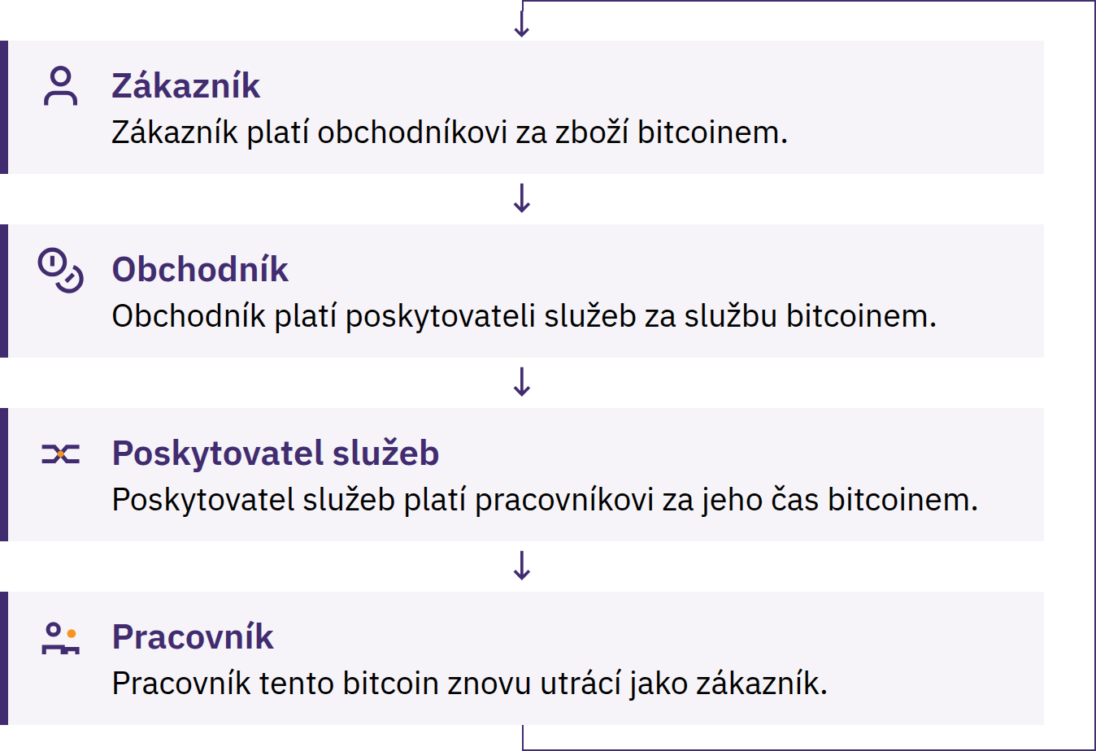

Slide 104
Příklady využití u obchodníků nebo v komunitě
Jednotka pro stanovení cen a způsob platby
Správa klíčů, přístup zaměstnanců, zabezpečení zařízení a zálohy
Potvrzení, účtenky, vrácení plateb a chyby
Směna, evidence, daně a podpora
Plán pro případ selhání peněženky nebo sítě
Jediný organizátor, který drží společné prostředky, je jejich správcem a osobou, které je nutné důvěřovat. Společné prostředky vyžadují transparentní pravidla, evidenci, řízení přístupu a v příslušných případech i právní posouzení.
Bitcoinový diplom · Modul 4
Notes:
Úspěch posuzujte podle vyřešeného problému, nikoli podle počtu transakcí.

Slide 105

Mapy místních zdrojů a poznávání komunity
Najděte obchodníky, vzdělavatele, setkání a komunitní zdroje
Zkontrolujte datum; ověřte si informace nezávisle
Připravte si alternativní způsob platby nebo účasti
Členství v komunitě není důkazem důvěryhodnosti
Na setkání nikdy neprozrazujte slova pro obnovení peněženky, zůstatky, adresy bydliště ani bezpečnostní opatření. Buďte obezřetní vůči správě investic, nabídkám soukromé směny, naléhavým žádostem o pomoc a zaručeným výnosům.
Bitcoinový diplom · Modul 4

Slide 106
Opakování: Propojte to se svou komunitou
Vypracujte samostatně, poté porovnejte své úvahy ve skupině.
O jakou místní potřebu a funkci peněz šlo?
Jakou realistickou alternativu jste porovnávali?
On-chain, Lightning, nebo obojí? Kdo měl kontrolu nad klíči?
Největší přínos, nejzávažnější riziko a možné selhání?
Jak výsledek ovlivnily zákony, infrastruktura, jazyk nebo kultura?
Jaké důkazy podporují odpovědný další krok, pokud je vůbec namístě?
Bitcoinový diplom · Modul 4
Notes:
Sledujte místní úkol vybraný vyučujícím, který se týká využití Bitcoinu jako peněz, a vysvětlení studujícího ohledně účelu, alternativy, kompromisů, možného selhání a dalšího kroku. Bodování, hodnoticí kritéria a organizaci hodnocení nezobrazujte na obrazovce.

Slide 107
Klíčové poznatky a chvíle k zamyšlení
Začněte místní potřebou a realistickou alternativou
Pozorujte, bezpečně si vše vyzkoušejte, poté vysvětlete nebo předveďte
Ověřte nástroje, způsob úschovy, náklady, soukromí a aktuální místní pravidla
Potvrďte způsob platby a výsledek; připravte se na případ selhání
Přínosné zapojení do komunity je dobrovolné a chrání lidi
Chvíle k zamyšlení
Jakou otázku byste položili, než se rozhodnete, zda řešení využívající Bitcoin odpovídá místní potřebě?
Bitcoinový diplom · Modul 4

Slide 108


